Slide 1










Engagement des parties prenantes et gouvernance des paysages : Session 1/2
12 août 2025
Série de webinaires planetGOLD sur l’approche paysagère
Supported by:
Led by:
In partnership with:

Slide 2
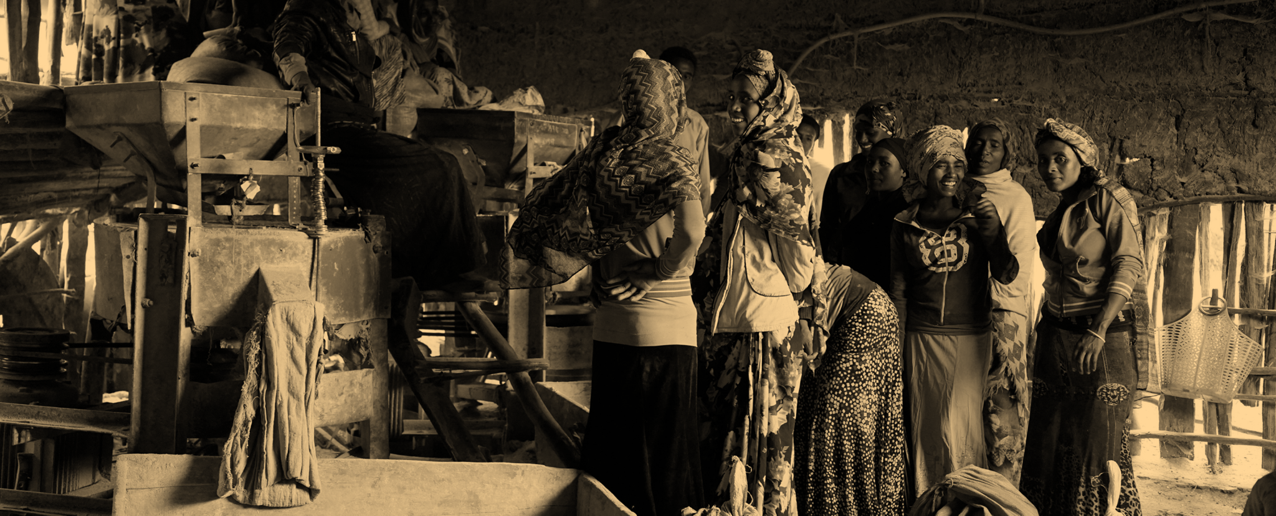
Bienvenue!
Notes:
1. Accueillir le groupe et présenter la série de webinaires (Janet)
2. Présentation de l'équipe EcoAg (nous nous présentons)
3. Présentation dans le chat : nom, pays
4. Présenter les règles de l'espace d'apprentissage et du parking...
Demander aux participants de se présenter dans le chat en indiquant :
- leur nom
- leur pays
- leur organisation

Slide 3



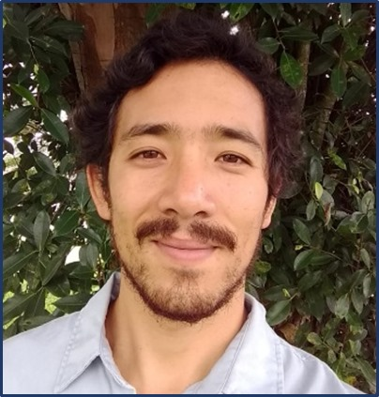


Bienvenue
Rencontrez l’équipe d’ ÉcoAgriculture Partners'
Réka Blakemore
Max Yamauchi
Patricia Bon
Juan Ramos
Présentez-vous dans le chat, s’il vous plaît!
Notes:
Après les mots de bienvenue et la présentation de CI :
Mot de bienvenue d'EcoAgriculture Partners, présentation de chaque membre de l'équipe d'EcoAg.
Envoyer le lien vers les biographies des membres de l'équipe dans la boîte de discussion :
After welcoming and introduction words from CI:
Welcoming remarks from EcoAgriculture Partners, introduction of each member of the team from EcoAg.
Send link to the team bios in the chat box:

Slide 4

Règles et rôles pour un espace d’apprentissage accueillant
Trouvez un endroit calme avec une bonne connexion Internet
Gardez votre caméra allumée
Mettez votre micro en sourdine sauf lorsque vous parlez
Utilisez la fonction « lever la main » lorsque vous souhaitez intervenir
Utilisez librement le chat et les réactions
Attendez-vous à interagir. Posez des questions !
Parlez lentement, tout le monde n’a pas la même langue maternelle
Respirez, étirez-vous et profitez !
Qu’ajouteriez-vous… ?
Notes:
Présentez les règles et les rôles, puis demandez aux participants de suggérer des règles supplémentaires (l'un anime la discussion et l'autre peut taper au fur et à mesure qu'ils parlent).
Demandez aux participants s'ils sont à l'aise avec Zoom et ses outils, - indiquez-leur où se trouvent ces fonctions à l'écran :
●Activer/désactiver le son
●Montrez comment activer l'interprétation dans différentes langues
●Fonction de chat - encouragez les participants à utiliser la boîte de chat pour poser des questions, mais aussi à discuter entre eux et à poster des commentaires, etc.
●Réactions
●Lever la main pour parler, etc.
Invitez les participants à poster leurs questions dans la boîte de chat.

Slide 5
Soutenir et dynamiser les participants de planetGOLD afin qu’ils mobilisent des partenaires intersectoriels pour promouvoir la gouvernance des paysages dans les zones où l’exploitation minière artisanale et à petite échelle de l’or (EMAPE) est pratiquée
Objectif
Ordre du jour
Revoir l’identification et l’engagement des parties prenantes dans le contexte des juridictions où l’EMAPE est pratiquée
Explorer les liens entre l’engagement des parties prenantes et la gouvernance des paysages dans le cadre de l’EMAPE
Élaborer des plans de travail provisoires basés sur le contexte d’un participant planetGOLD afin de définir les prochaines étapes
Notes:
Engagement des parties prenantes et vision commune pour la création d'une coalition
1. Décrire la signification commune et la pertinence de l'engagement multipartite et de la création d'une coalition ;
2. Identifier les méthodes d'engagement et de création d'une coalition pour diverses parties prenantes afin de créer une vision commune ;
3. Comprendre comment créer une stratégie de coalition multipartite inclusive dans un délai donné et connaître les outils associés.
4. Discuter des plateformes existantes et des opportunités pour renforcer les réseaux.

Slide 6

Récapitulatif

Slide 7
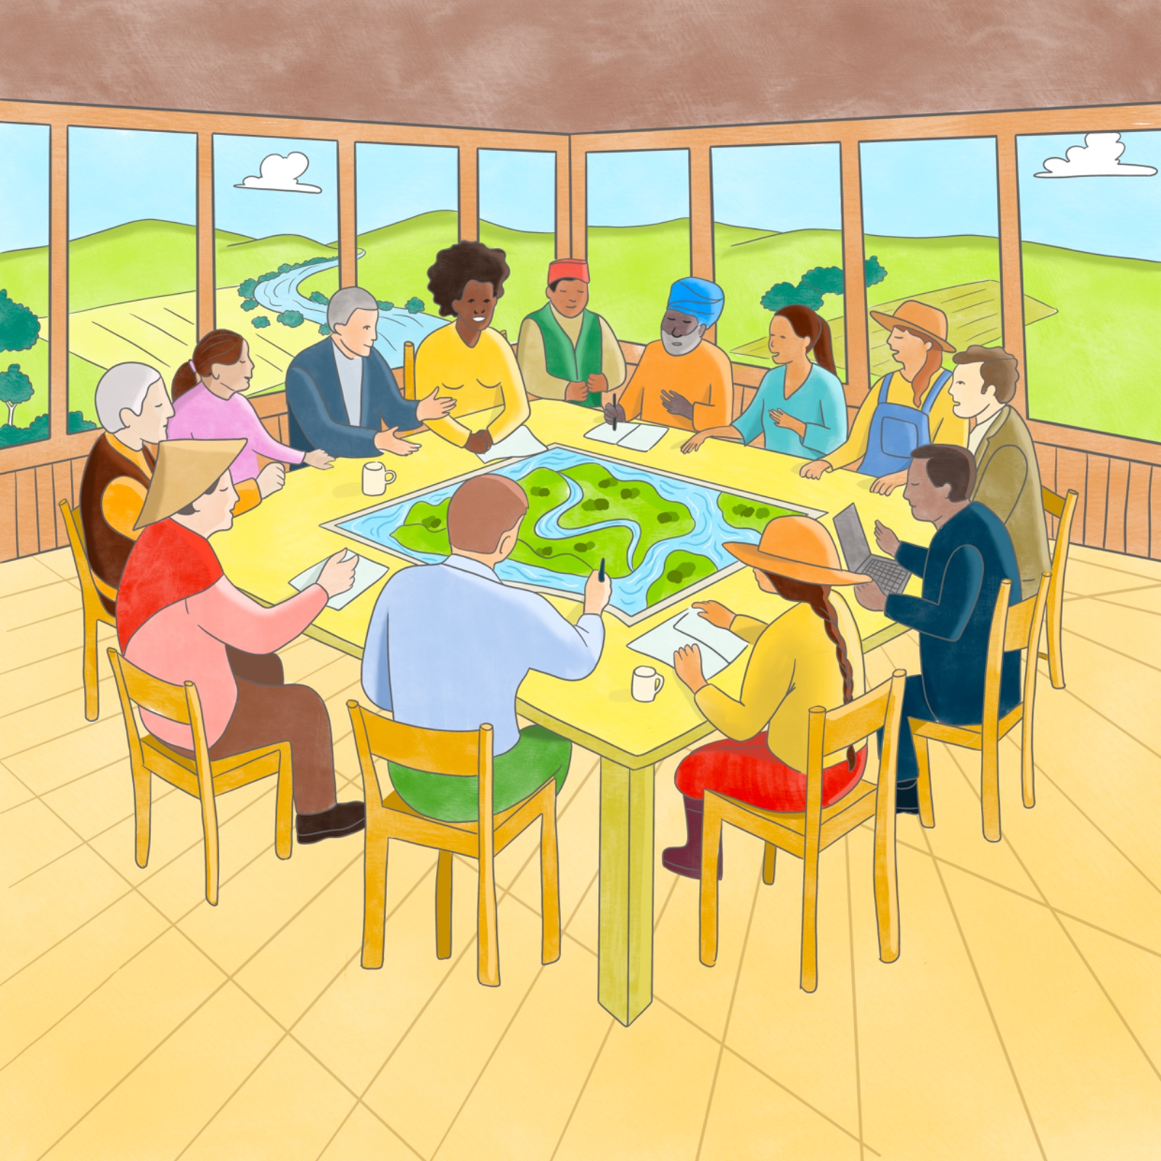
Approche paysagère
Les initiatives paysagères rassemblent plusieurs parties prenantes dans une zone géographique définie afin de relever des défis prioritaires en matière de durabilité — tels que la déforestation, la perte de biodiversité et les moyens de subsistance — par le biais d’une approche collaborative.

Slide 8
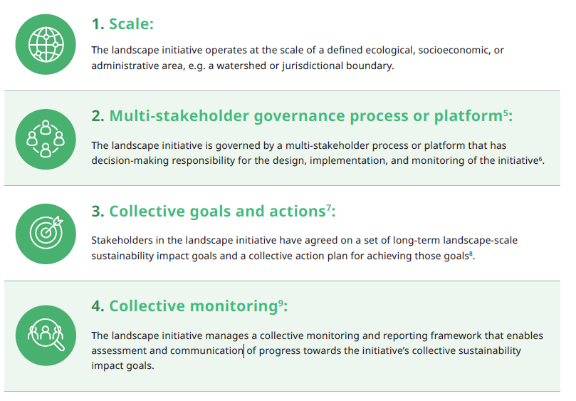
1. Échelle
Fonctionne à l’échelle du paysage, dans une zone définie sur le plan écologique, socioéconomique ou administratif…
Quatre critères fondamentaux pour des initiatives paysagères matures
2. Processus de gouvernance multipartite
Gouvernée par un processus multipartite ou une plateforme participative : prise de décision…
3. Objectifs et actions collectifs
Un ensemble d’objectifs d’impact à long terme et un plan d’action collectif pour le paysage ont été approuvés
4. Suivi collectif
Gère un cadre collectif de suivi et de rapport permettant d’évaluer les progrès.
iseal et al., 2024

Slide 9
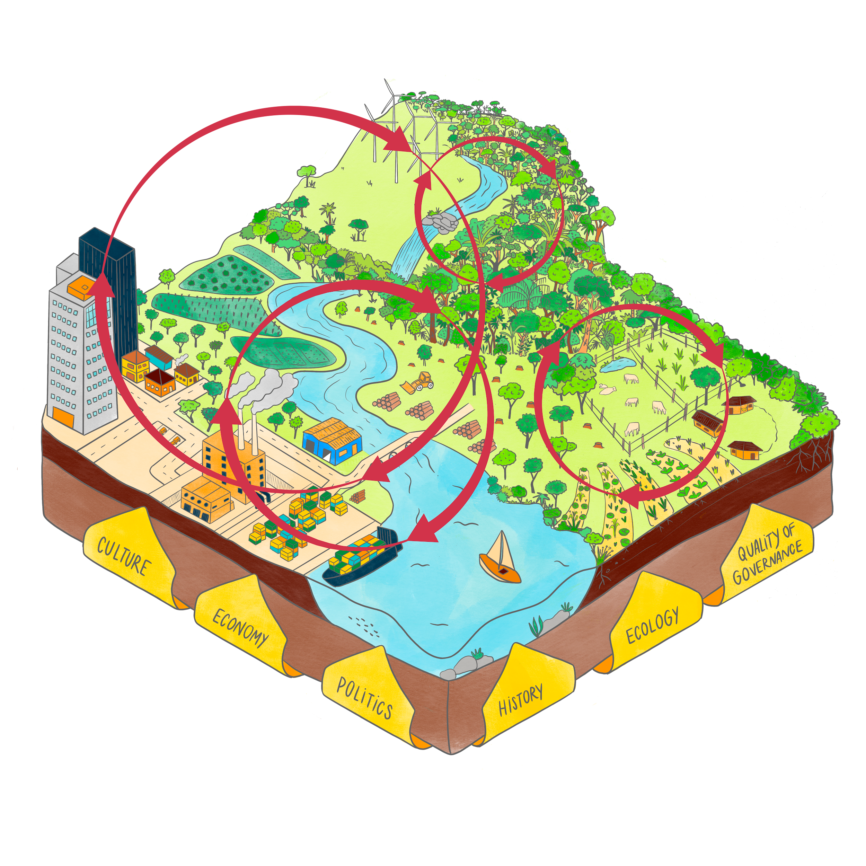
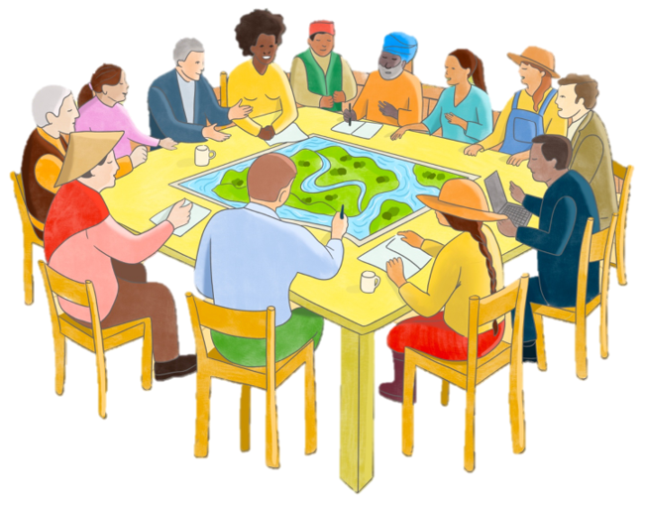
1.Échelle
Fonctionne à l’échelle du paysage, dans une zone définie sur le plan écologique, socioéconomique ou administratif…
Quatre critères fondamentaux pour des initiatives paysagères matures
2. Processus de gouvernance multipartite
Gouvernée par un processus multipartite ou une plateforme participative : prise de décision…
iseal et al., 2024

Slide 10



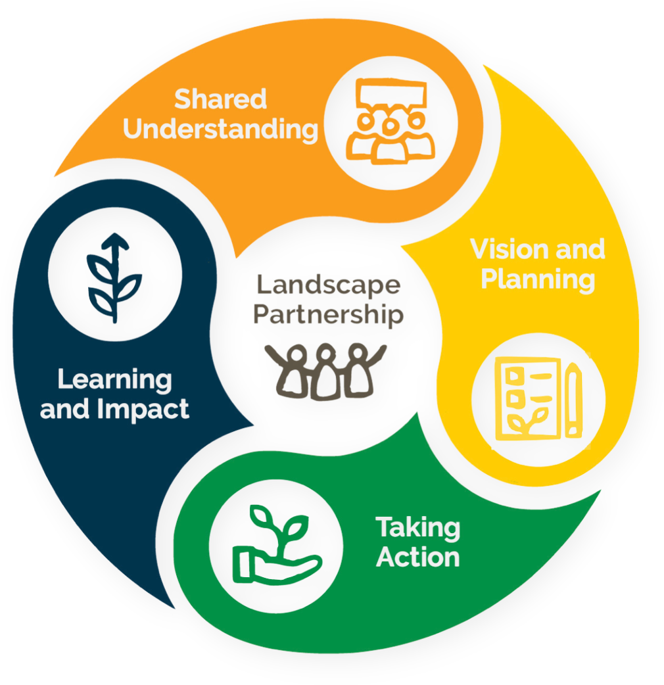

Les 5 éléments de la gestion intégrée des paysages (GIP)
Comment mettre en œuvre une approche paysagère et juridictionnelle ?
Foundational skills

Slide 11
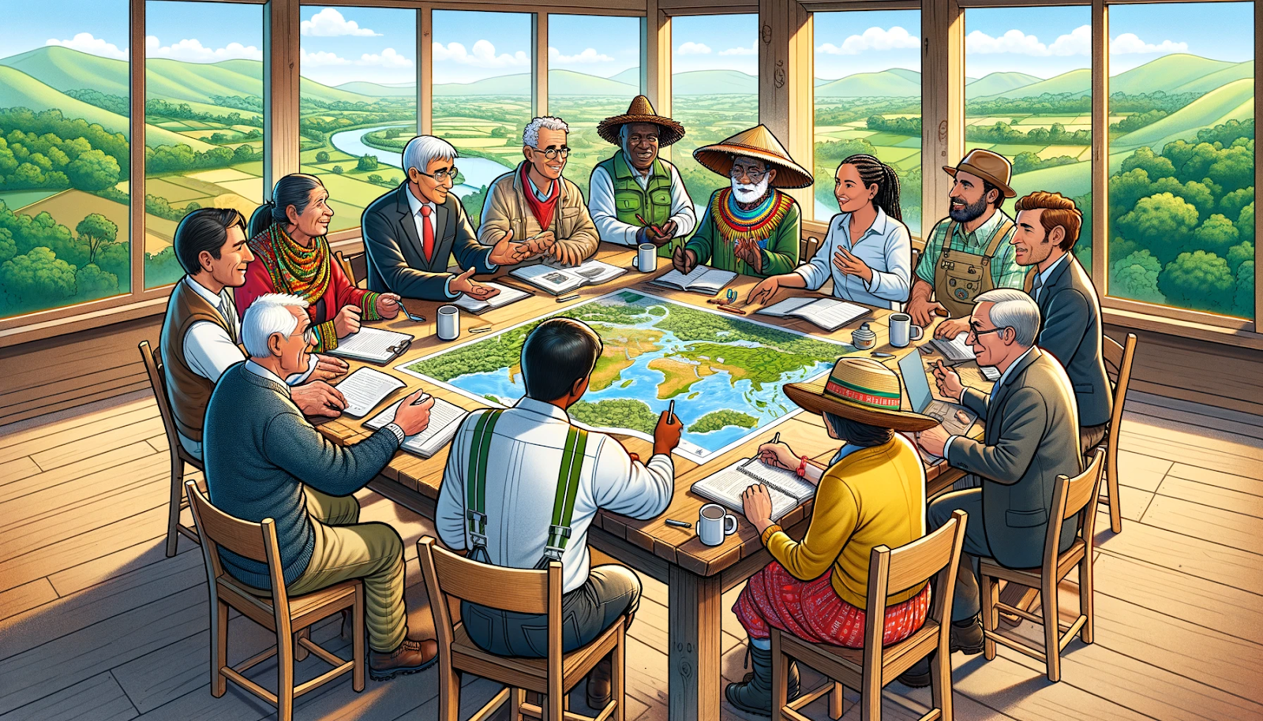
Prise de décision conjointe
Gestion des conflits
Recherche de synergies
Collaboration
Compréhension partagée
QUI EST ASSIS A CETTE TABLE?
vision commune
Plans d’action à l’échelle du paysage
Sur une base volontaire
À l’échelle du paysage
À long terme
Neutre
Notes:
Et l'un des aspects les plus importants d'un partenariat local réside dans les acteurs impliqués, car il est essentiel de réunir un groupe diversifié de personnes, qui représentent les différents acteurs du paysage.
Dans un partenariat local, les acteurs proviennent de tous les secteurs du paysage et se réunissent autour d'une même table pour rêver, planifier, négocier, etc.
Communautés locales
Groupes de producteurs
Organisations communautaires et ONG
Les instituts de recherche
Les organisations gouvernementales
Le secteur privé : entreprises, banques, investisseurs
Ce n'est toutefois pas facile. Nous ne devons pas idéaliser la collaboration et penser que le processus se déroule toujours sans heurts, bien au contraire. Il est très difficile de réunir des parties prenantes qui ont des intérêts différents ou des opinions politiques divergentes. Mais si toutes les parties prenantes clés ne se réunissent pas et ne s'accordent pas sur une vision commune, un plan commun, elles seront des forces opposées qui s'affronteront et ne parviendront pas à mettre en œuvre le changement.

Slide 12
Quelques éléments de contexte
Ce que nous avons appris de vos expériences passées et des contextes paysagers spécifiques…

Slide 13
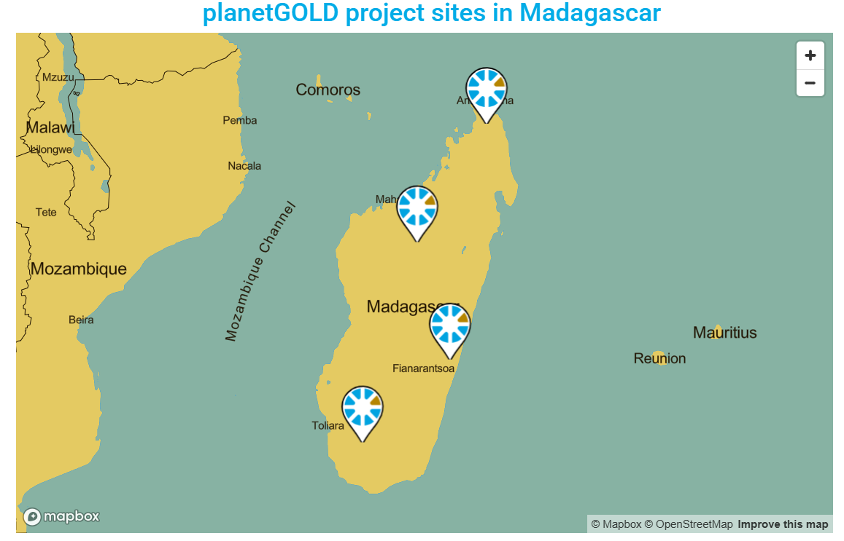

Slide 14
Madagascar Faits Marquants
Mise en œuvre fondée sur une approche intégrée, tenant compte du développement économique, du contexte social et des enjeux environnementaux, tout en mobilisant les parties prenantes pour favoriser l’appropriation locale
  Ils mobilisent des organisations locales telles que des associations, des organisations de la société civile (OSC) et des églises, notamment dans le cadre d’activités comme la reforestation
Un travail d’identification des différents acteurs et partenariats a été engagé, bien qu’il soit encore en cours et que les résultats soient en phase de validation. Une attention particulière est portée à la compréhension des besoins exprimés par les parties prenantes, notamment en ce qui concerne :
  La capacité technique
  Les ressources disponibles
  L'accompagnement méthodologique pour la cartographie
Notes:
Equitable and inclusive stakeholder engagement is essential in the process of building a partnership and having cooperation.
- Equitable stakeholder engagement should include a diverse range of participants that represent the varying and often underrepresented identities within a community.
- Landscape Partnerships are more likely to achieve positive and lasting results when they are co-designed with Indigenous Peoples and local communities.
Integrating scientific and technical knowledge with practical, local, traditional and/or other ways of knowing to improve the scientific basis of decision-making.
- Remove Barriers To Engagement. What do you think can be barriers to engagement? Any idea?
Present a few examples:
For example when setting up in-person meetings it is very important to make sure everyone has a transportation to participate. Or if a meeting is remote, it is very important to make sure that all actors have access to internet and smartphone. Another example could be language - when working with groups that speak different languages, we have to ensure that project documents and communications are translated for everyone, specially local communities and traditional peoples.
Time of the day: Provide participants with opportunities to engage at different times of day to accommodate schedules and work/home demands.
Transportation: If stakeholders are asked to travel to participate in the project or to attend in-person meetings, provide transportation for those who need it.
Communications and technology access: If stakeholders are asked to participate remotely, provide other means of participation if internet and smartphone access are significant barriers.
Language: When working with groups that speak different languages, ensure that communications and project documents are translated into these languages. This will allow stakeholders to better understand the content and messaging.
Demands on time: In many cases, some stakeholders will have other commitments which limit their opportunities to engage, including jobs, medical issues and childcare. Provide multiple methods of participation and offer childcare when possible. Also, demonstrate how stakeholder’s time is valued by providing compensation in the form of stipends, gift cards, meals, etc.
Information presentation: Break down complex issues and concepts so those who are new to the topic(s) don’t feel the subject matter is either “over their head,” “too scientific,” or that they are being “talked down to.”
Freedom of expression: Certain groups may not be comfortable expressing their needs and opinions due to lack of influence, empowerment or visibility within society. Project managers must identify these groups and provide safe spaces for them to communicate, such as separate meetings or options for anonymous input (UNECE, 2021).

Slide 15
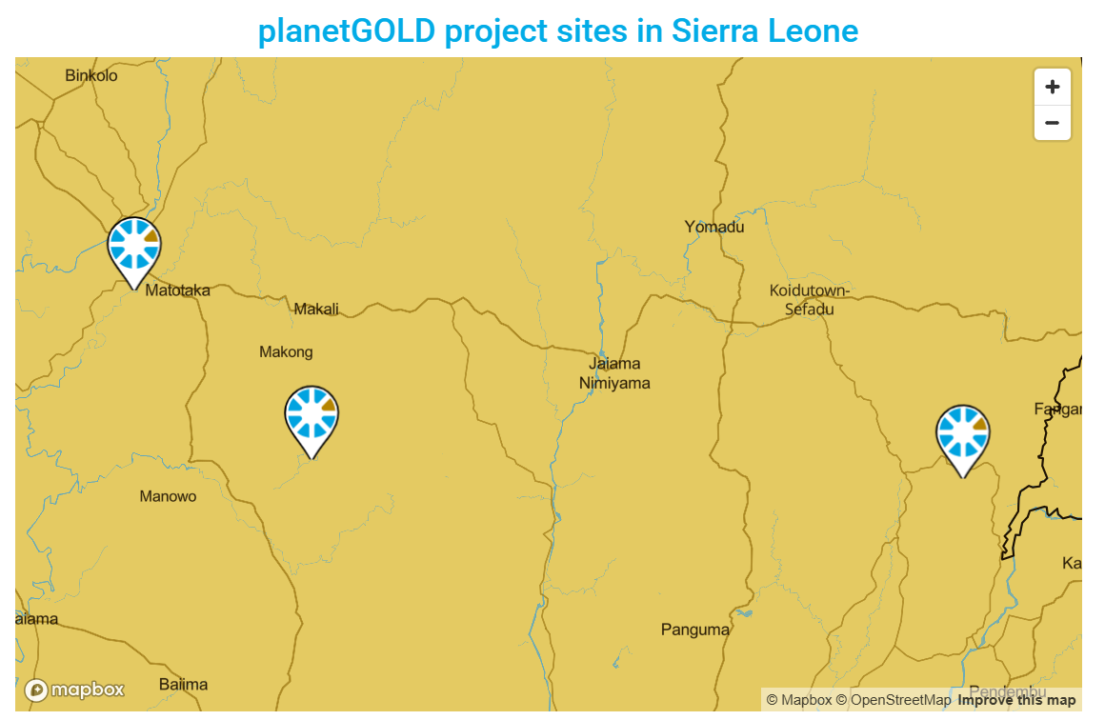

Slide 16
Sierra Leone Faits Marquants
Les parties prenantes identifiées incluent les chefs traditionnels, les femmes leaders, les mineurs, ainsi que les entreprises minières, qu’elles soient de grande ou de petite taille
Une cartographie limitée des parties prenantes a été réalisée, impliquant certains chefs traditionnels, femmes leaders, ONG et agences
À ce stade, aucun contact n’a été établi avec les mineurs
Dans certaines régions de la Sierra Leone, comme l’un des sites pilotes, le chef traditionnel suprême est une femme — une situation qui concerne environ la moitié du pays
Dans les régions du Nord et du Nord-Ouest, il n’est actuellement pas possible qu’une femme accède au statut de chef suprême, car le sujet demeure sensible sur le plan socioculturel
Les activités minières ont un impact particulièrement fort sur les femmes et les enfants. Il est donc essentiel d’intégrer les perspectives des femmes dans les processus de consultation et de décision, en particulier lorsque le chef suprême est une femme
Notes:
Costa de Marfil: hechos destacados
Equitable and inclusive stakeholder engagement is essential in the process of building a partnership and having cooperation.
- Equitable stakeholder engagement should include a diverse range of participants that represent the varying and often underrepresented identities within a community.
- Landscape Partnerships are more likely to achieve positive and lasting results when they are co-designed with Indigenous Peoples and local communities.
Integrating scientific and technical knowledge with practical, local, traditional and/or other ways of knowing to improve the scientific basis of decision-making.
- Remove Barriers To Engagement. What do you think can be barriers to engagement? Any idea?
Present a few examples:
For example when setting up in-person meetings it is very important to make sure everyone has a transportation to participate. Or if a meeting is remote, it is very important to make sure that all actors have access to internet and smartphone. Another example could be language - when working with groups that speak different languages, we have to ensure that project documents and communications are translated for everyone, specially local communities and traditional peoples.
Time of the day: Provide participants with opportunities to engage at different times of day to accommodate schedules and work/home demands.
Transportation: If stakeholders are asked to travel to participate in the project or to attend in-person meetings, provide transportation for those who need it.
Communications and technology access: If stakeholders are asked to participate remotely, provide other means of participation if internet and smartphone access are significant barriers.
Language: When working with groups that speak different languages, ensure that communications and project documents are translated into these languages. This will allow stakeholders to better understand the content and messaging.
Demands on time: In many cases, some stakeholders will have other commitments which limit their opportunities to engage, including jobs, medical issues and childcare. Provide multiple methods of participation and offer childcare when possible. Also, demonstrate how stakeholder’s time is valued by providing compensation in the form of stipends, gift cards, meals, etc.
Information presentation: Break down complex issues and concepts so those who are new to the topic(s) don’t feel the subject matter is either “over their head,” “too scientific,” or that they are being “talked down to.”
Freedom of expression: Certain groups may not be comfortable expressing their needs and opinions due to lack of influence, empowerment or visibility within society. Project managers must identify these groups and provide safe spaces for them to communicate, such as separate meetings or options for anonymous input (UNECE, 2021).

Slide 17
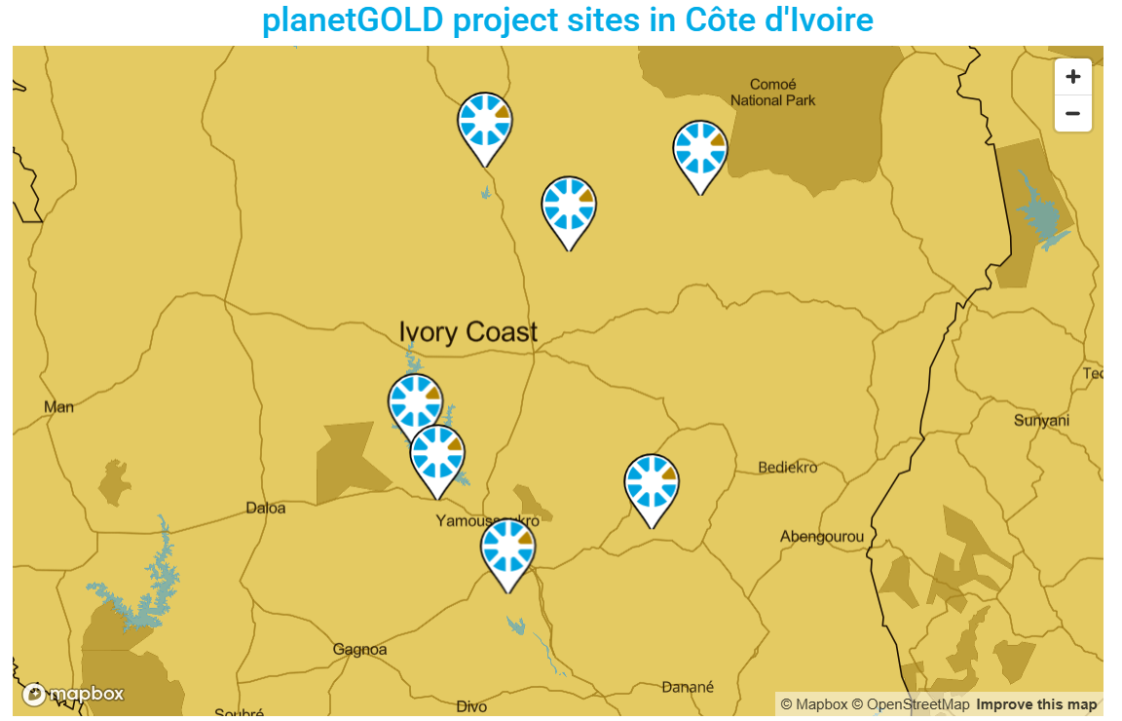

Slide 18
Côte D’Ivoire Faits Marquants
En mesure d’influencer les résultats des partenariats liés à l’aménagement du territoire
  les agences gouvernementales
  les leaders communautaires locaux
  les entreprises du secteur privé.
Les voix susceptibles de ne pas être entendues:
  les femmes
  Les travailleurs migrants ou saisonniers
  les petits exploitants agricoles
L’engagement des parties prenantes a été identifié comme un domaine problématique dans le cadre de l’exploitation minière artisanale et à petite échelle (EMAPE)
Les plus affectés par les activités liées à l’aménagement du territoire, y compris l’exploitation minière artisanale et à petite échelle (EMAPE) :
  les communautés locales
  les mineurs ASG
  les autorités locales
Notes:
Equitable and inclusive stakeholder engagement is essential in the process of building a partnership and having cooperation.
- Equitable stakeholder engagement should include a diverse range of participants that represent the varying and often underrepresented identities within a community.
- Landscape Partnerships are more likely to achieve positive and lasting results when they are co-designed with Indigenous Peoples and local communities.
Integrating scientific and technical knowledge with practical, local, traditional and/or other ways of knowing to improve the scientific basis of decision-making.
- Remove Barriers To Engagement. What do you think can be barriers to engagement? Any idea?
Present a few examples:
For example when setting up in-person meetings it is very important to make sure everyone has a transportation to participate. Or if a meeting is remote, it is very important to make sure that all actors have access to internet and smartphone. Another example could be language - when working with groups that speak different languages, we have to ensure that project documents and communications are translated for everyone, specially local communities and traditional peoples.
Time of the day: Provide participants with opportunities to engage at different times of day to accommodate schedules and work/home demands.
Transportation: If stakeholders are asked to travel to participate in the project or to attend in-person meetings, provide transportation for those who need it.
Communications and technology access: If stakeholders are asked to participate remotely, provide other means of participation if internet and smartphone access are significant barriers.
Language: When working with groups that speak different languages, ensure that communications and project documents are translated into these languages. This will allow stakeholders to better understand the content and messaging.
Demands on time: In many cases, some stakeholders will have other commitments which limit their opportunities to engage, including jobs, medical issues and childcare. Provide multiple methods of participation and offer childcare when possible. Also, demonstrate how stakeholder’s time is valued by providing compensation in the form of stipends, gift cards, meals, etc.
Information presentation: Break down complex issues and concepts so those who are new to the topic(s) don’t feel the subject matter is either “over their head,” “too scientific,” or that they are being “talked down to.”
Freedom of expression: Certain groups may not be comfortable expressing their needs and opinions due to lack of influence, empowerment or visibility within society. Project managers must identify these groups and provide safe spaces for them to communicate, such as separate meetings or options for anonymous input (UNECE, 2021).

Slide 19
Faisons le point
Revue des principaux concepts relatifs aux parties prenantes…

Slide 20

PARTIES PRENANTES…
Les parties prenantes sont des acteurs clés susceptibles d’influencer ou d’être influencés par les dynamiques du territoire
Notes:
¿Qué es una parte interesada? No dudéis en levantar la mano o comentar en el chat.
Las partes interesadas son actores relevantes que pueden afectar o verse afectados por el paisaje.
Sé que estáis más acostumbrados al enfoque MSP, por lo que quizá consideréis que una parte interesada es una persona o institución que de alguna manera está involucrada en la cadena de suministro de un determinado producto. ¿Es así?
En el enfoque ILM consideramos una gama más amplia de actores en el sistema, por lo que tratamos de comprender y tener una perspectiva del sistema «en su conjunto», no de partes individuales del mismo.
La idea es que los paisajes son sistemas complejos, por lo que debemos tener una perspectiva global para reconocer patrones y crear soluciones eficaces a los retos, comprendiendo y abordando los problemas desde una perspectiva sistémica del paisaje.
Como afirma la Guía MSP de Rikolto: «La interrelación de las partes determina el funcionamiento del sistema. Todas las partes de un sistema están interconectadas».
Las partes interesadas pueden ser comunidades, grupos comunitarios, empresas, el sector privado, la sociedad civil, organismos gubernamentales a múltiples niveles y más.
Para aclarar los conceptos, las partes interesadas pueden definirse como:
• Aquellos cuyos intereses se ven afectados por el paisaje o cuyas actividades afectan fuertemente al paisaje;
• Aquellos que poseen recursos de todo tipo (financieros, influencia, experiencia) necesarios para abordar los problemas del panorama;
• Aquellos que controlan los «instrumentos» de implementación pertinentes (normalmente el sector público).
¡Me gustaría conocer su opinión! ¡Cuénteme algo sobre algunas de las partes interesadas de su panorama!
Termine esta diapositiva escuchando su experiencia como parte interesada de su panorama.

Slide 21
Parties prenantes clés?
Ils peuvent influencer le territoire :
Quelles activités développent-ils ?
Contrôlent-ils des outils clés ?
Ont-ils un pouvoir sur les ressources ? (financières, communication, savoir technique, etc.)
Ils peuvent avoir un impact sur les systèmes, et donc influencer les problèmes que nous voulons résoudre... affecter la santé de la nature, le bien-être de la population, la pauvreté, etc.
Ils peuvent être affectés par:
Les communautés locales
Les agriculteurs
Les personnes qui utilisent et dépendent des ressources locales

Slide 22
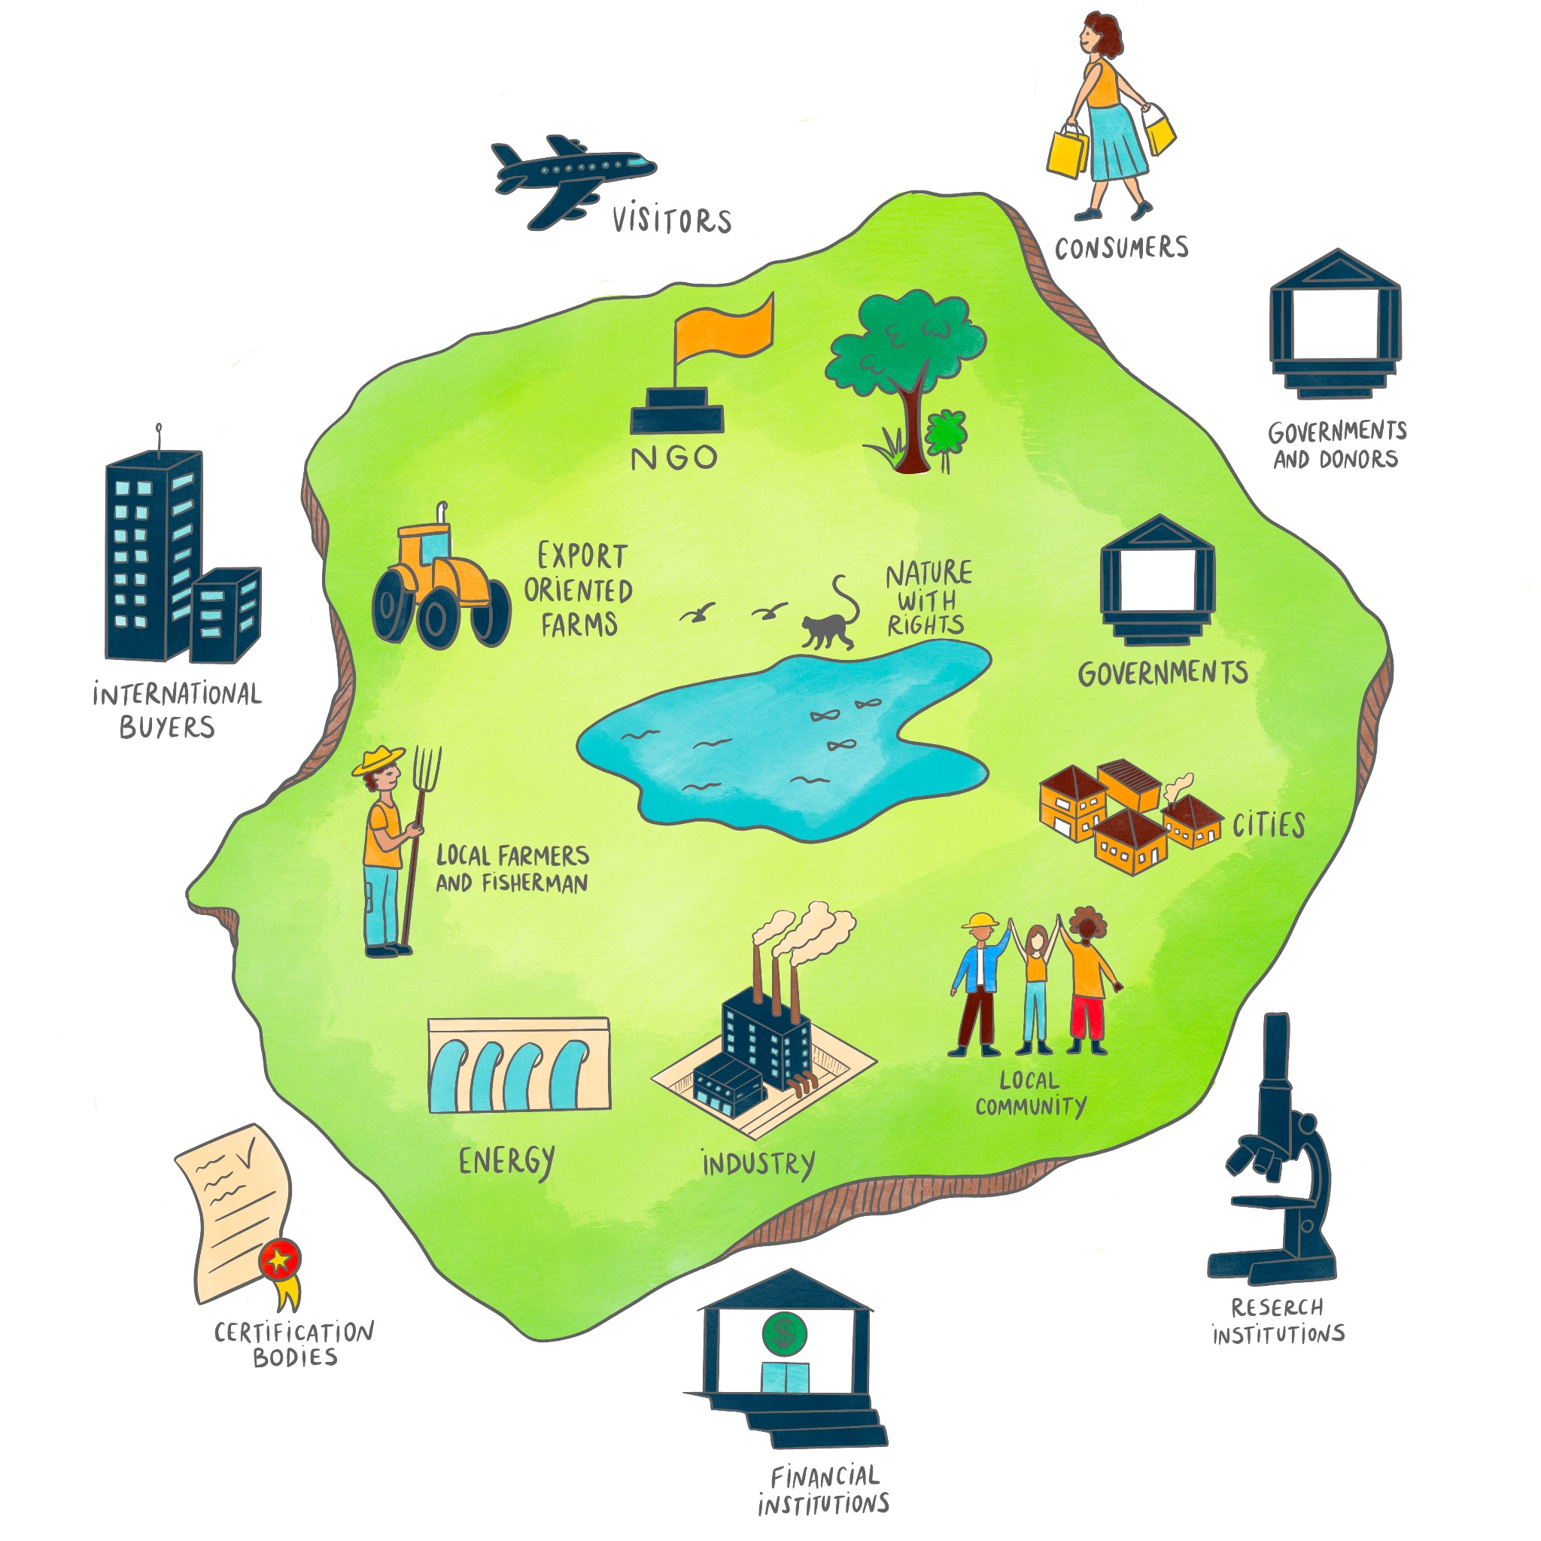
Parties prenantes dans un paysage (GIP)
Ils peuvent provenir de nombreux secteurs…
et être physiquement situés à l’intérieur du paysage (internes) ou en dehors de celui-ci (externes)
Notes:
Cette image présente différents types d'acteurs dans un paysage.
Les acteurs peuvent provenir de multiples secteurs et organisations : il peut s'agir d'acteurs locaux ou d'acteurs physiquement éloignés mais ayant des intérêts légitimes dans le paysage (par exemple, des investisseurs ou des multinationales qui s'approvisionnent dans le paysage, des instituts de recherche, des acheteurs internationaux, etc.
Cela inclut les communautés, les groupes communautaires, les entreprises, le secteur privé, la société civile, les agences gouvernementales à plusieurs niveaux, etc.
Que voyez-vous sur cette image ?

Slide 23
Qui sont les parties prenantes pertinentes dans votre paysage ?

Slide 24
Exemples :
Conflits territoriaux
2. Dégradations environnementales systémiques
3. Inégalités sociales profondément enracinées
4. Complexité de la gouvernance
5. Durabilité à l’échelle du paysage
Qui sont les parties prenantes clés dans le paysage qui peuvent contribuer à résoudre à la fois les problèmes systémiques et les défis liés à l’exploitation minière artisanale et à petite échelle (EMAPE) ?

Slide 25



IDENTIFICATION ET CARTOGRAPHIE DES PARTIES PRENANTES
BRAINSTORMING
CARTOGRAPHIE
ANALYSE
Notes:
Quoi : L'identification et la cartographie des parties prenantes consistent à identifier les personnes, les groupes de personnes et les organisations qui s'intéressent au paysage, qui sont concernés par celui-ci ou qui ont une influence sur lui.
Ce processus fournit des informations précieuses sur les relations entre les personnes et les organisations et leurs interdépendances dans le paysage.
Une phrase que j'aime particulièrement dans ce contexte est tirée d'un document de World Resources International (WRI) (Mapping Social Landscapes) : « Les personnes sont au cœur des paysages » (WRI, 2018).
Le processus d'identification des parties prenantes comprend généralement trois étapes principales :
- Brainstorming ;
- Cartographie des parties prenantes ;
- Analyse des parties prenantes.
1.Brainstorming
Le brainstorming est une technique couramment utilisée pour identifier et dresser une liste des parties prenantes. Nous essayons de répondre à la question suivante : qui sont les parties prenantes pertinentes de votre paysage ?
Des entretiens avec les principaux acteurs peuvent également être utilisés pour identifier et dresser une première liste des parties prenantes. Une recherche rapide peut également fournir de bonnes informations pour commencer !
(Il suffit d'organiser un entretien ou une réunion avec un groupe de personnes qui peuvent vous aider à identifier toutes les parties prenantes à rencontrer. Vous pouvez également effectuer une recherche simple sur les projets antérieurs dans le paysage ou contacter les responsables concernés pour obtenir de l'aide).
Une séance de brainstorming est un bon point de départ.
Ces questions peuvent vous aider à lancer le processus d'identification des parties prenantes :
- Qui est concerné par les activités du paysage ?
- Qui sera en mesure d'influencer les résultats du LP ?
- Quelles sont les voix ou les intérêts sur le sujet qui pourraient ne pas être entendus ?
1.Cartographie des parties prenantes
Le processus de cartographie des parties prenantes consiste à organiser une liste des parties prenantes et à les regrouper (les regroupements courants peuvent inclure : le gouvernement, les donateurs, les ONG internationales, les ONG locales, le secteur privé, la communauté locale, etc. Il est également possible de développer un modèle de carte mentale, qui peut aider à organiser les pensées ou les informations de manière logique et visuellement attrayante. Les modèles de cartes mentales comprennent souvent des éléments tels que des cases ou des cercles pour représenter des idées ou des concepts, des lignes de connexion pour montrer les relations, et parfois même des couleurs et des icônes pour plus de clarté.
La cartographie des parties prenantes offre une méthode pour identifier toutes les parties prenantes qui font partie du paysage et également pour reconnaître les disparités en matière d'équité, de diversité et d'inclusion dans le cadre du LP. Elle permet également de comprendre « qui nous sommes » et le rôle spécifique que chaque partenaire joue au sein du système paysager.
Lors de la cartographie, il est courant de commencer à voir apparaître des groupes (un ensemble d'organisations ou d'individus similaires qui sont proches les uns des autres autour d'une question ou d'un objectif), ainsi que des entités ou des individus ayant des liens limités ou inexistants avec d'autres parties du réseau.
La cartographie des parties prenantes fournit des enseignements très importants pour le partenariat paysager !
1.Analyse des parties prenantes
Nous aborderons ce sujet prochainement !

Slide 26
BRAINSTORMING ET ETABLISSEMENT DES IDEES
Notes:
Pour commencer ensemble depuis le début : Qu'est-ce qu'une partie prenante ?
Nous écoutons l'auditoire, identifions les concepts significatifs (en les répétant) et partageons la diapositive suivante.

Slide 27
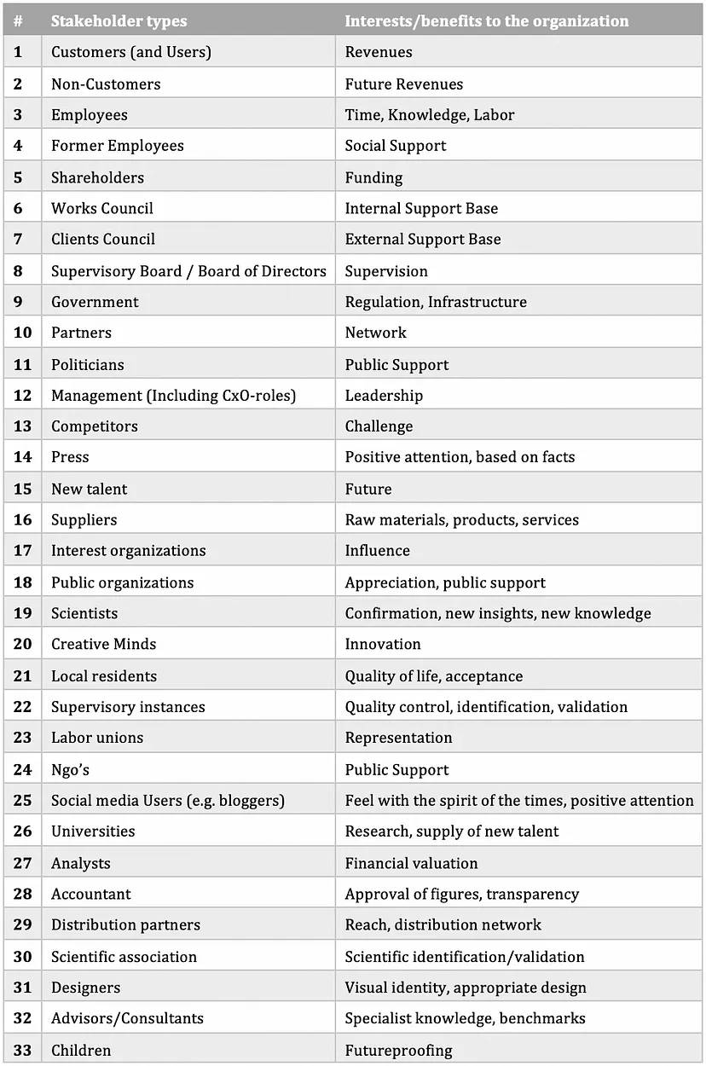
Notes:
L'identification et la cartographie des parties prenantes consistent à identifier les personnes, les groupes de personnes et les organisations qui sont intéressés, concernés ou qui ont une influence sur le paysage.
Ce processus fournit des informations précieuses sur les relations entre les personnes et les organisations et leurs interdépendances dans le paysage.
Une phrase que j'aime particulièrement dans ce contexte est tirée d'un document de World Resources International (WRI) (Mapping Social Landscapes) : « Les personnes sont au cœur des paysages » (WRI, 2018).
Le processus d'identification des parties prenantes comprend généralement trois étapes principales :
- Brainstorming ;
- Cartographie des parties prenantes ;
- Analyse des parties prenantes.
1.Brainstorming
Le brainstorming est une technique couramment utilisée pour identifier et dresser une liste des parties prenantes. Nous essayons de répondre à la question suivante : qui sont les parties prenantes pertinentes de votre paysage ?
Des entretiens avec les principaux acteurs peuvent également être utilisés pour identifier et dresser une première liste des parties prenantes. Une recherche rapide peut également fournir de bonnes informations pour commencer !
(Il suffit d'organiser un entretien ou une réunion avec un groupe de personnes qui peuvent vous aider à identifier toutes les parties prenantes à rencontrer. Vous pouvez également effectuer une recherche simple sur les projets antérieurs dans le paysage ou contacter les responsables concernés pour obtenir de l'aide).
Une séance de brainstorming est un bon point de départ.
Ces questions peuvent vous aider à lancer le processus de brainstorming :
-Qui est concerné par les activités du paysage ?
-Qui sera en mesure d'influencer les résultats du LP ?
-Quelles sont les voix ou les intérêts sur le sujet qui pourraient ne pas être entendus ?
1.Cartographie des parties prenantes
Le processus de cartographie des parties prenantes est un outil qui consiste à organiser une liste des parties prenantes et à les regrouper (les regroupements courants peuvent inclure : le gouvernement, les bailleurs de fonds, les ONG internationales, les ONG locales, le secteur privé, la communauté locale, etc. Il est également possible de développer un modèle de carte mentale, qui peut aider à organiser les pensées ou les informations de manière logique et visuellement attrayante. Les modèles de cartes mentales comprennent souvent des éléments tels que des cases ou des cercles pour représenter des idées ou des concepts, des lignes de connexion pour montrer les relations, et parfois même des couleurs et des icônes pour plus de clarté.
La cartographie des parties prenantes offre une méthode pour identifier toutes les parties prenantes qui font partie du paysage et également pour reconnaître les disparités en matière d'équité, de diversité et d'inclusion dans le cadre du LP. Elle permet également de comprendre « qui nous sommes » et le rôle spécifique que chaque partenaire joue au sein du système paysager.
Lors de la cartographie, il est courant de commencer à voir apparaître des groupes (un ensemble d'organisations ou d'individus similaires qui sont proches les uns des autres autour d'une question ou d'un objectif), ainsi que des entités ou des individus ayant des liens limités ou inexistants avec d'autres parties du réseau.
La cartographie des parties prenantes fournit des enseignements très importants pour le partenariat paysager !
1.Analyse des parties prenantes
Nous aborderons ce sujet prochainement !

Slide 28
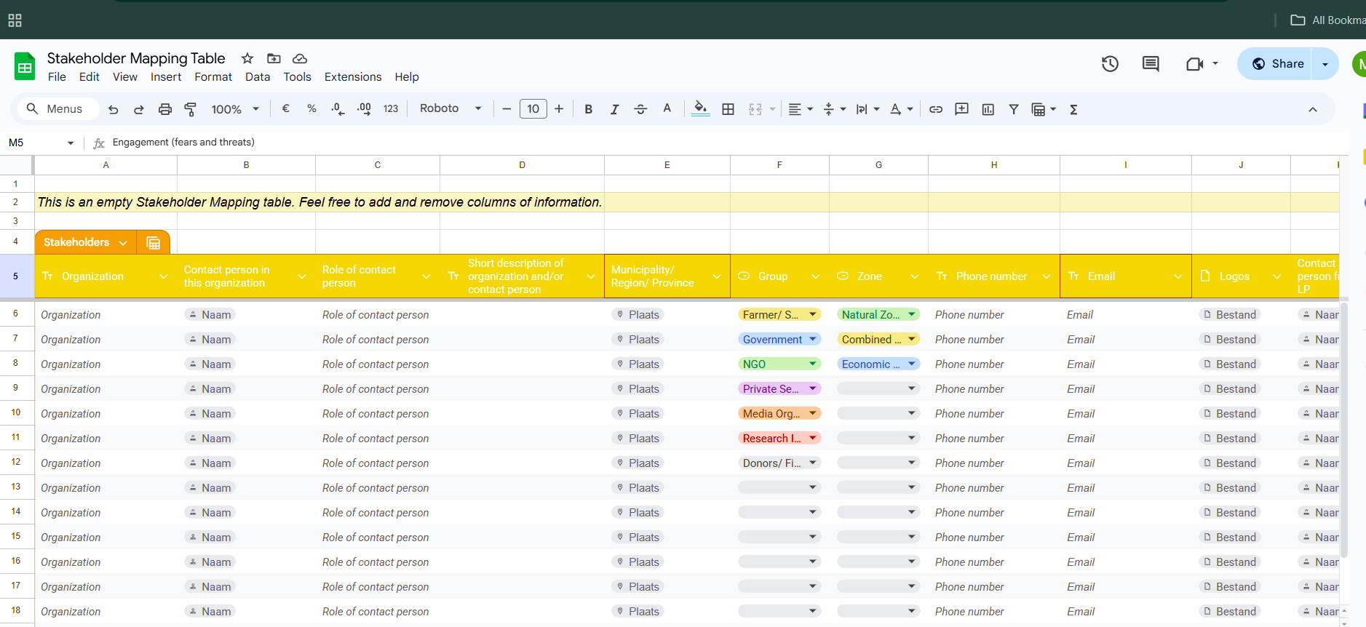

Slide 29
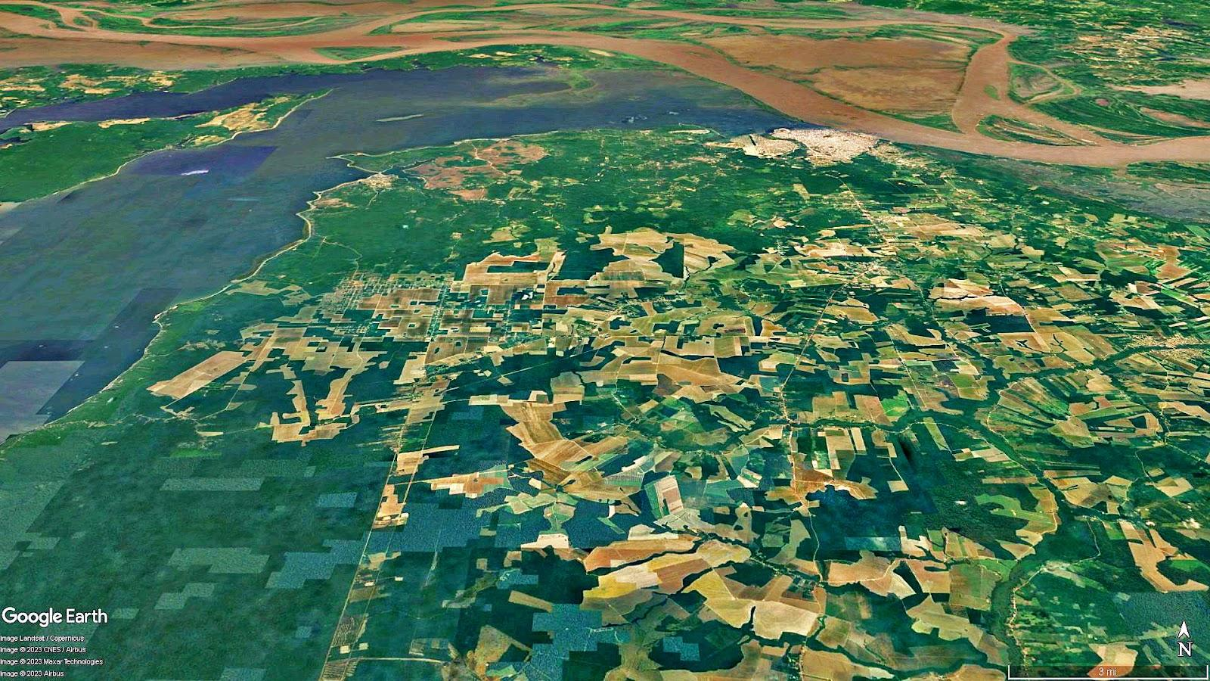









AGROECOLOGICAL
MARKET
FOREST
SCHOOL
CULTURAL
CENTER
ARTISANAL
FISHERIES
RESPONSIBLE
ASGMs
FOREST
CONNECTIVITY
SUSTAINABLE SOY
REGENERATIVE TOURISM
INDIGENOUS
LIVELIHOODS
GEST
MANAGEMENT
Consulter la carte pourrait être utile

Slide 30
EXERCICE 1 - Cartographie des parties prenantes

Slide 31
Nom de la partie prenante | Secteur ou groupes d’intérêt (Privé, Public, Société civile, Monde académique, Communautés, Peuples autochtones, Autres…)
TRAVAIL EN SOUS-GROUPES
En tenant compte du paysage que vous avez priorisé lors de la dernière session…
Remue-méninges et listez tous les acteurs que vous considérez comme pertinents — ceux qui peuvent influencer ou être affectés par une initiative dans le paysage et le secteur de l’exploitation minière artisanale et à petite échelle (EMAPE).
Faites la distinction entre les secteurs et les groupes d’intérêt…
Organisez-les dans le modèle fourni.

Slide 32
Nom du paysage et pays
Nom de la partie prenante | Secteur ou groupes d’intérêt (Privé, Public, Société civile, Monde académique, Communautés, Peuples autochtones, Autres…)
Nom de la partie prenante | Secteur ou groupes d’intérêt (Privé, Public, Société civile, Monde académique, Communautés, Peuples autochtones, Autres…)

Slide 33
PAUSE
3 minutes

Slide 34
ANALYSE DES PARTIES PRENANTES
(Quelques outils)
(RE)ORGANISATION ET INTERPRETATION DE LA LISTE

Slide 35

ANALYSE DES PARTIES PRENANTES
Approche pour comprendre les parties prenantes pertinentes, leurs caractéristiques et leurs interrelations afin de prioriser leur engagement
Notes:
L'analyse des parties prenantes est le processus qui suit l'identification et la cartographie des parties prenantes. L'objectif est d'approfondir notre compréhension des caractéristiques de chaque partie prenante et de la manière dont elles sont « connectées » au sein du paysage et aux autres acteurs.
Vous pouvez ainsi élaborer une stratégie d'engagement et donner la priorité à certaines parties prenantes pour qu'elles s'impliquent dans le partenariat.
L'analyse des parties prenantes est le processus qui suit l'identification et la cartographie des parties prenantes. L'objectif est d'approfondir notre compréhension des caractéristiques de chaque partie prenante et de la manière dont elles sont « connectées » au sein du paysage et aux autres acteurs.
Vous pouvez ainsi élaborer une stratégie d'engagement et donner la priorité à certaines parties prenantes pour qu'elles s'impliquent dans le partenariat.
L'analyse des parties prenantes est le processus qui suit l'identification et la cartographie des parties prenantes. L'objectif est d'approfondir notre compréhension des caractéristiques de chaque partie prenante et de la manière dont elles sont « connectées » au sein du paysage et aux autres acteurs.
Vous pouvez ainsi élaborer une stratégie d'engagement et donner la priorité à certaines parties prenantes pour qu'elles s'impliquent dans le partenariat.

Slide 36
NECESSITIES
TYPES DE POUVOIR/D' INFLUENCE
VULNERABILITE
NIVEAU DE POUVOIR
RELATIONS
CAPACITE A APPUYER LE PROCESSUS
NIVEAU D'INTERET
GROUPE/ SECTEUR
INTERET A PARTICIPER?
LOCALISATION
POTENTIEL DE BLOCAGE DU PROCESSUS?
Notes:
L'identification et la cartographie des parties prenantes consistent à identifier les personnes, les groupes de personnes et les organisations qui sont intéressés, concernés ou qui ont une influence sur le paysage.
Ce processus fournit des informations précieuses sur les relations entre les personnes et les organisations et leurs interdépendances dans le paysage.
Une phrase que j'aime particulièrement dans ce contexte est tirée d'un document de World Resources International (WRI) (Mapping Social Landscapes) : « Les personnes sont au cœur des paysages » (WRI, 2018).
Le processus d'identification des parties prenantes comprend généralement trois étapes principales :
- Brainstorming ;
- Cartographie des parties prenantes ;
- Analyse des parties prenantes.
1.Brainstorming
Le brainstorming est une technique couramment utilisée pour identifier et dresser une liste des parties prenantes. Nous essayons de répondre à la question suivante : qui sont les parties prenantes pertinentes de votre paysage ?
Des entretiens avec les principaux acteurs peuvent également être utilisés pour identifier et dresser une première liste des parties prenantes. Une recherche rapide peut également fournir de bonnes informations pour commencer !
(Il suffit d'organiser un entretien ou une réunion avec un groupe de personnes qui peuvent vous aider à identifier toutes les parties prenantes à rencontrer. Vous pouvez également effectuer une recherche simple sur les projets antérieurs dans le paysage ou contacter les responsables concernés pour obtenir de l'aide).
Une session de brainstorming est un bon point de départ.
Ces questions peuvent vous aider à lancer le processus de brainstorming :
-Qui est concerné par les activités du paysage ?
-Qui sera en mesure d'influencer les résultats du LP ?
-Quelles sont les voix ou les intérêts sur le sujet qui pourraient ne pas être entendus ?
1.Cartographie des parties prenantes
Le processus de cartographie des parties prenantes est un outil qui consiste à organiser une liste des parties prenantes et à les regrouper (les regroupements courants peuvent inclure : le gouvernement, les bailleurs de fonds, les ONG internationales, les ONG locales, le secteur privé, la communauté locale, etc. Il est également possible de développer un modèle de carte mentale, qui peut aider à organiser les pensées ou les informations de manière logique et visuellement attrayante. Les modèles de cartes mentales comprennent souvent des éléments tels que des cases ou des cercles pour représenter des idées ou des concepts, des lignes de connexion pour montrer les relations, et parfois même des couleurs et des icônes pour plus de clarté.
La cartographie des parties prenantes offre une méthode pour identifier toutes les parties prenantes qui font partie du paysage et également pour reconnaître les disparités en matière d'équité, de diversité et d'inclusion dans le cadre du LP. Elle permet également de comprendre « qui nous sommes » et le rôle spécifique que chaque partenaire joue au sein du système paysager.
Lors de la cartographie, il est courant de commencer à voir apparaître des groupes (un ensemble d'organisations ou d'individus similaires qui sont proches les uns des autres autour d'une question ou d'un objectif), ainsi que des entités ou des individus ayant des liens limités ou inexistants avec d'autres parties du réseau.
La cartographie des parties prenantes fournit des enseignements très importants pour le partenariat paysager !
1.Analyse des parties prenantes
Nous aborderons ce sujet prochainement !

Slide 37
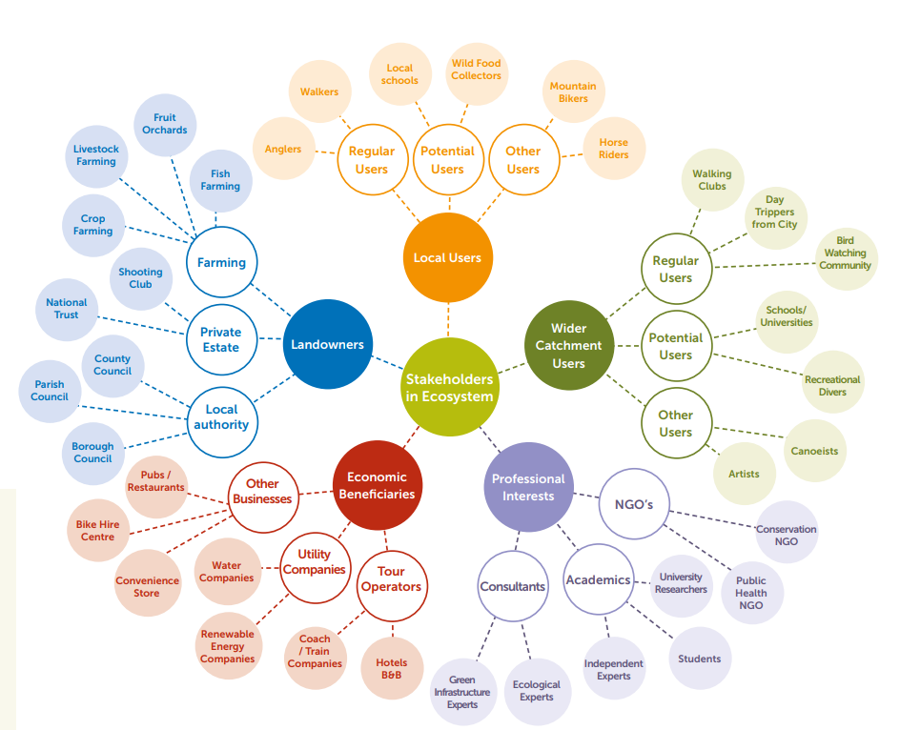
REGROUPMENT ET CLASSIFICATION
Rikolto MSP Guide - Tool 4: Mapping out stakeholders
Notes:
L'image présente l'outil de cartographie des parties prenantes, tiré du guide MSP de Rikolto.
Pour élaborer cette carte mentale, nous pouvons utiliser des outils de cartographie mentale en ligne, tels que : Miro, Coggle, Mural, etc.
En cartographiant ensemble, le LP recueillera de nouvelles informations. Elle restera bien sûr incomplète, car il est impossible de cartographier complètement des systèmes complexes de cette manière, ceux-ci étant dynamiques et en constante évolution, mais elle constituera une meilleure ressource et une meilleure base de travail que si l'on part d'un point où chacun ne voit que sa partie du système.
Au fur et à mesure que vous construisez la carte physique, celle-ci vous apportera de nouvelles perspectives que vous n'aviez peut-être pas envisagées auparavant. C'est l'occasion d'étudier l'interconnexion de votre paysage, par exemple les relations entre les personnes et les organisations.
L'exercice de cartographie des parties prenantes fournit une approche systématique pour identifier toutes les parties intéressées/intéressantes et également identifier les lacunes en matière d'équité, de diversité et d'inclusion dans les LP.
Il met également en évidence qui fait déjà partie du LP et qui n'en fait pas partie, mais devrait en faire partie. Il nous permet d'identifier les lacunes dans la représentation du paysage et d'être plus stratégiques dans notre approche d'engagement.

Slide 38
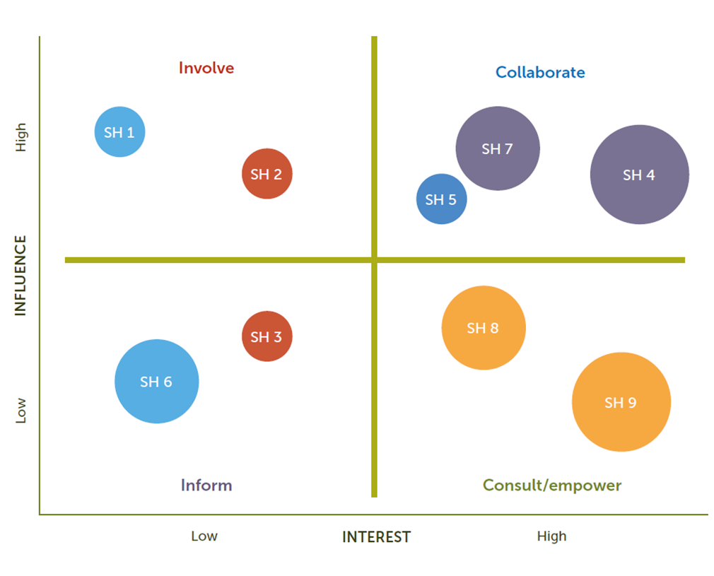
IMPORTANCE ET INFLUENCE DES ACTEURS
Rikolto MSP Guide - TOOL 6: Stakeholder analysis based on influence and interest.
Notes:
L'identification et la cartographie des parties prenantes consistent à identifier les personnes, les groupes de personnes et les organisations qui sont intéressés, concernés ou qui ont une influence sur le paysage.
Ce processus fournit des informations précieuses sur les relations entre les personnes et les organisations et leurs interdépendances dans le paysage.
Une phrase que j'aime particulièrement dans ce contexte est tirée d'un document de World Resources International (WRI) (Mapping Social Landscapes) : « Les personnes sont au cœur des paysages » (WRI, 2018).
Le processus d'identification des parties prenantes comprend généralement trois étapes principales :
- Brainstorming ;
- Cartographie des parties prenantes ;
- Analyse des parties prenantes.
1.Brainstorming
Le brainstorming est une technique couramment utilisée pour identifier et dresser une liste des parties prenantes. Nous essayons de répondre à la question suivante : qui sont les parties prenantes pertinentes de votre paysage ?
Des entretiens avec les principaux acteurs peuvent également être utilisés pour identifier et dresser une première liste des parties prenantes. Une recherche rapide peut également fournir de bonnes informations pour commencer !
(Il suffit d'organiser un entretien ou une réunion avec un groupe de personnes qui peuvent vous aider à identifier toutes les parties prenantes à rencontrer. Vous pouvez également effectuer une recherche simple sur les projets antérieurs dans le paysage ou contacter les responsables concernés pour obtenir de l'aide).
Une séance de brainstorming est un bon point de départ.
Ces questions peuvent vous aider à lancer le processus de brainstorming :
-Qui est concerné par les activités du paysage ?
-Qui sera en mesure d'influencer les résultats du LP ?
-Quelles sont les voix ou les intérêts sur le sujet qui pourraient ne pas être entendus ?
1.Cartographie des parties prenantes
Le processus de cartographie des parties prenantes est un outil qui consiste à organiser une liste des parties prenantes et à les regrouper (les regroupements courants peuvent inclure : le gouvernement, les bailleurs de fonds, les ONG internationales, les ONG locales, le secteur privé, la communauté locale, etc. Il est également possible de développer un modèle de carte mentale, qui peut aider à organiser les pensées ou les informations de manière logique et visuellement attrayante. Les modèles de cartes mentales comprennent souvent des éléments tels que des cases ou des cercles pour représenter des idées ou des concepts, des lignes de connexion pour montrer les relations, et parfois même des couleurs et des icônes pour plus de clarté.
La cartographie des parties prenantes offre une méthode pour identifier toutes les parties prenantes qui font partie du paysage et également pour reconnaître les disparités en matière d'équité, de diversité et d'inclusion dans le cadre du LP. Elle permet également de comprendre « qui nous sommes » et le rôle spécifique que chaque partenaire joue dans le système du paysage.
Lors de la cartographie, il est courant de commencer à voir apparaître des groupes (un ensemble d'organisations ou d'individus similaires qui sont proches les uns des autres autour d'une question ou d'un objectif), ainsi que des entités ou des individus ayant des liens limités ou inexistants avec d'autres parties du réseau.
La cartographie des parties prenantes fournit des enseignements très importants pour le partenariat paysager !
1.Analyse des parties prenantes
Nous aborderons ce sujet prochainement !

Slide 39
IMPORTANCE ETINFLUENCEDES ACTEURS
Rikolto MSP Guide - TOOL 6: Stakeholder analysis based on influence and interest.
Notes:
Stakeholder identification and mapping is about identifying people, groups of people and organisations who are interested, are affected or affect the landscape.
The process provides valuable insights about the relationship between people and organizations and their interdependencies in the landscape.
One sentence that I personally love in this context is from a World Resources International (WRI) paper (Mapping Social Landscapes): “People are the heart of landscapes” (WRI, 2018).
The process of Stakeholder identification normally consists of three mains steps:
- Brainstorming;
- Stakeholder Mapping;
- Stakeholder Analysis.
Brainstorming
Brainstorming is a common technique that can be used to identify and create a list of stakeholders. We try to answer the question: Who are the relevant stakeholders of your landscape?
Having interviews with key players can also be used to identify and create a first list of stakeholders. Also a quick research can bring good information to start!
(Simply schedule an interview or meeting with a group of people that can help you identify all stakeholders that should be met with. You can also do simple research in previous projects in the landscape, or contact relevant landscape leaders to help out.)
A good place to start is a brainstorming session.
This questions may help you to start the process of Brainstorming:
Who is affected by the landscape activities?
Who will be able to influence the outcomes of the LP?
Whose voices or interest on the subject might not be heard?
Stakeholder Mapping
The process of stakeholder mapping is a tool that consists on organizing a list of the stakeholders and clustering them into groups (common groupings may include: government, donors, international NGOs, local NGOs, private sector, local community etc.). It is also possible to develop a mind map template, which can help to organize thoughts or information in a logical and visually appealing manner. Mind map templates often include elements like boxes or circles to represent ideas or concepts, connecting lines to show relationships, and sometimes even color and icons for more clarity.
The stakeholder mapping offers a method to identify all stakeholders that are part of the landscape and also to recognize disparities in equity, diversity and inclusion within the LP’s framework. It also provides an understanding of "who we are" and the specific role each partner plays within the landscape system.
While mapping it is common that you begin to see clusters (a group of similar organizations or individuals that are close together around an issue or objective), as well as entities or individuals with limited or no connections to other parts of the network.
Stakeholder mapping provides very important learning for the landscape partnership!
Stakeholder analysis
We will come to this topic soon!

Slide 40
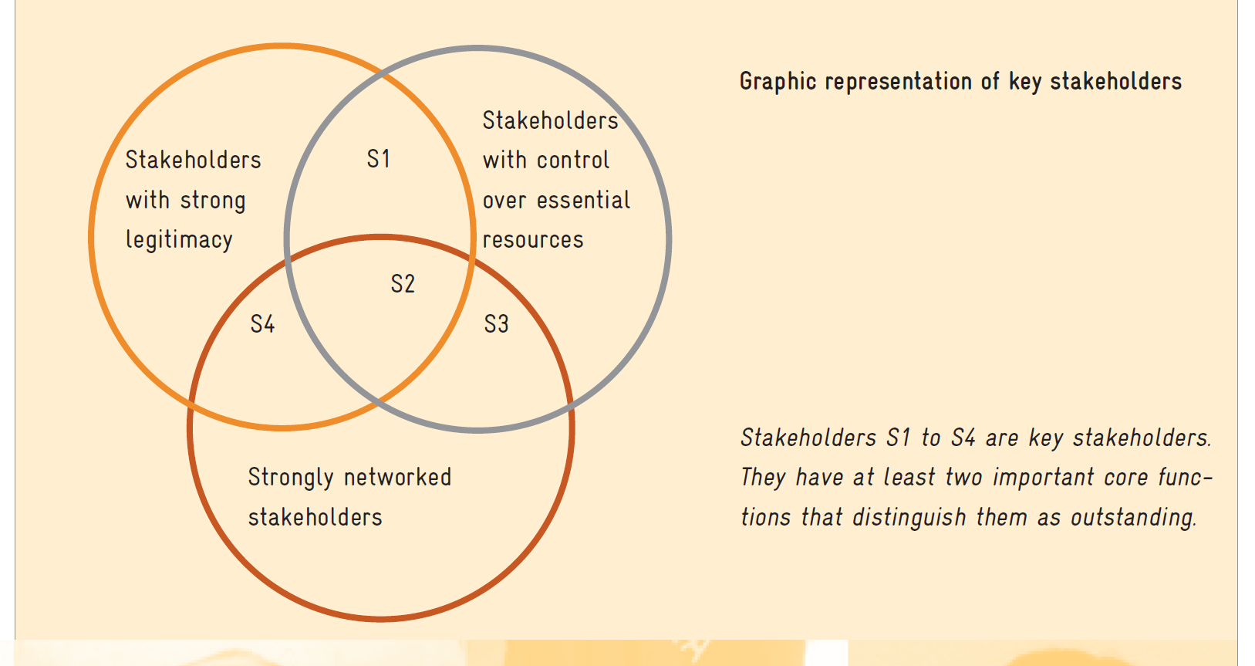
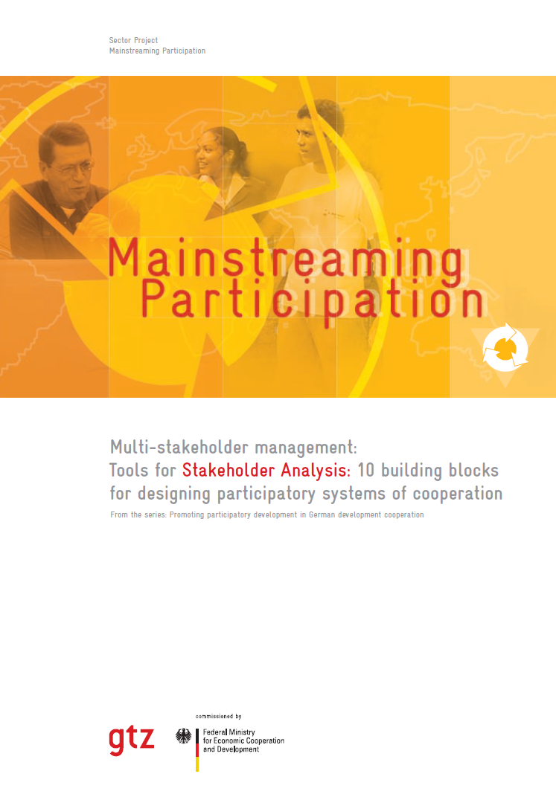

Slide 41
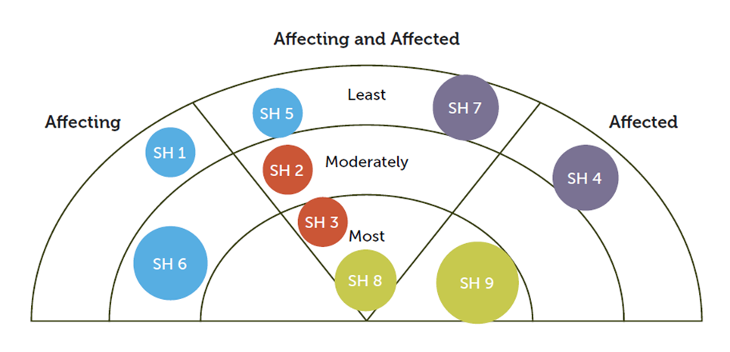
Rikolto MSP Guide - TOOL 6: Stakeholder analysis based on influence and interest.
Notes:
Gustavo (3 min)
Stakeholder identification and mapping is about identifying people, groups of people and organisations who are interested, are affected or affect the landscape.
The process provides valuable insights about the relationship between people and organizations and their interdependencies in the landscape.
One sentence that I personally love in this context is from a World Resources International (WRI) paper (Mapping Social Landscapes): “People are the heart of landscapes” (WRI, 2018).
The process of Stakeholder identification normally consists of three mains steps:
- Brainstorming;
- Stakeholder Mapping;
- Stakeholder Analysis.
Brainstorming
Brainstorming is a common technique that can be used to identify and create a list of stakeholders. We try to answer the question: Who are the relevant stakeholders of your landscape?
Having interviews with key players can also be used to identify and create a first list of stakeholders. Also a quick research can bring good information to start!
(Simply schedule an interview or meeting with a group of people that can help you identify all stakeholders that should be met with. You can also do simple research in previous projects in the landscape, or contact relevant landscape leaders to help out.)
A good place to start is a brainstorming session.
This questions may help you to start the process of Brainstorming:
Who is affected by the landscape activities?
Who will be able to influence the outcomes of the LP?
Whose voices or interest on the subject might not be heard?
Stakeholder Mapping
The process of stakeholder mapping is a tool that consists on organizing a list of the stakeholders and clustering them into groups (common groupings may include: government, donors, international NGOs, local NGOs, private sector, local community etc.). It is also possible to develop a mind map template, which can help to organize thoughts or information in a logical and visually appealing manner. Mind map templates often include elements like boxes or circles to represent ideas or concepts, connecting lines to show relationships, and sometimes even color and icons for more clarity.
The stakeholder mapping offers a method to identify all stakeholders that are part of the landscape and also to recognize disparities in equity, diversity and inclusion within the LP’s framework. It also provides an understanding of "who we are" and the specific role each partner plays within the landscape system.
While mapping it is common that you begin to see clusters (a group of similar organizations or individuals that are close together around an issue or objective), as well as entities or individuals with limited or no connections to other parts of the network.
Stakeholder mapping provides very important learning for the landscape partnership!
Stakeholder analysis
We will come to this topic soon!

Slide 42
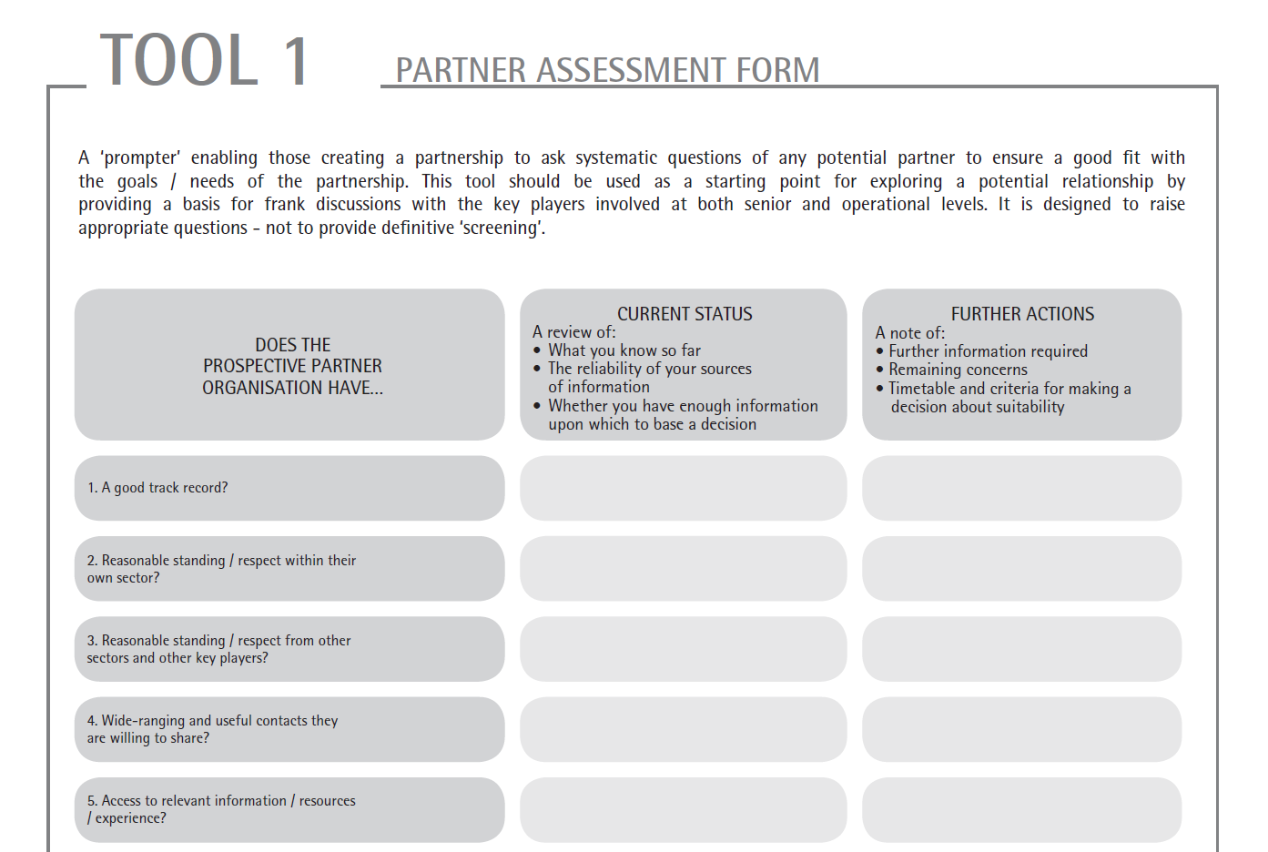
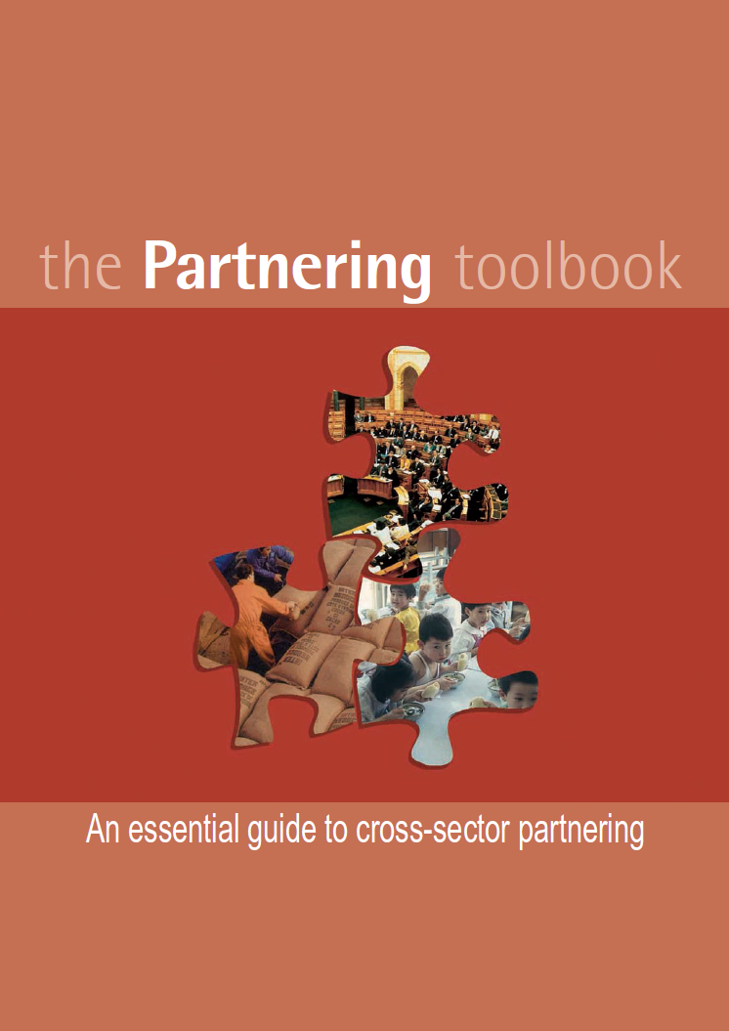

Slide 43
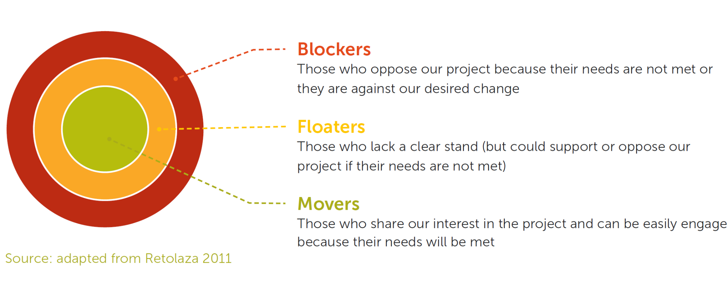
Analyse des parties prenantes selon leur position et leurs besoins
Rikolto MSP Guide - TOOL 6: Stakeholder analysis based on influence and interest.
Notes:
Gustavo (3 min)
Stakeholder identification and mapping is about identifying people, groups of people and organisations who are interested, are affected or affect the landscape.
The process provides valuable insights about the relationship between people and organizations and their interdependencies in the landscape.
One sentence that I personally love in this context is from a World Resources International (WRI) paper (Mapping Social Landscapes): “People are the heart of landscapes” (WRI, 2018).
The process of Stakeholder identification normally consists of three mains steps:
- Brainstorming;
- Stakeholder Mapping;
- Stakeholder Analysis.
Brainstorming
Brainstorming is a common technique that can be used to identify and create a list of stakeholders. We try to answer the question: Who are the relevant stakeholders of your landscape?
Having interviews with key players can also be used to identify and create a first list of stakeholders. Also a quick research can bring good information to start!
(Simply schedule an interview or meeting with a group of people that can help you identify all stakeholders that should be met with. You can also do simple research in previous projects in the landscape, or contact relevant landscape leaders to help out.)
A good place to start is a brainstorming session.
This questions may help you to start the process of Brainstorming:
Who is affected by the landscape activities?
Who will be able to influence the outcomes of the LP?
Whose voices or interest on the subject might not be heard?
Stakeholder Mapping
The process of stakeholder mapping is a tool that consists on organizing a list of the stakeholders and clustering them into groups (common groupings may include: government, donors, international NGOs, local NGOs, private sector, local community etc.). It is also possible to develop a mind map template, which can help to organize thoughts or information in a logical and visually appealing manner. Mind map templates often include elements like boxes or circles to represent ideas or concepts, connecting lines to show relationships, and sometimes even color and icons for more clarity.
The stakeholder mapping offers a method to identify all stakeholders that are part of the landscape and also to recognize disparities in equity, diversity and inclusion within the LP’s framework. It also provides an understanding of "who we are" and the specific role each partner plays within the landscape system.
While mapping it is common that you begin to see clusters (a group of similar organizations or individuals that are close together around an issue or objective), as well as entities or individuals with limited or no connections to other parts of the network.
Stakeholder mapping provides very important learning for the landscape partnership!
Stakeholder analysis
We will come to this topic soon!

Slide 44
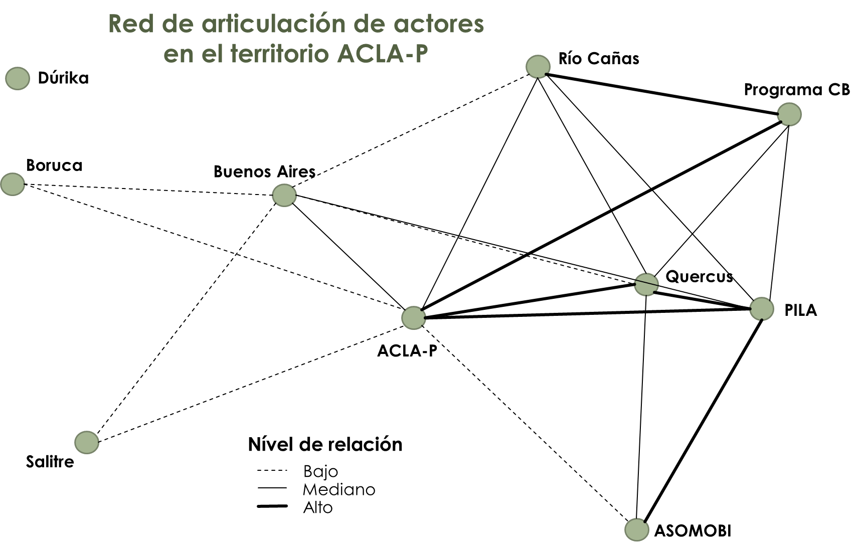
Notes:
Trabalho CATIE. Max Levy (Conservación ACLA-P)

Slide 45
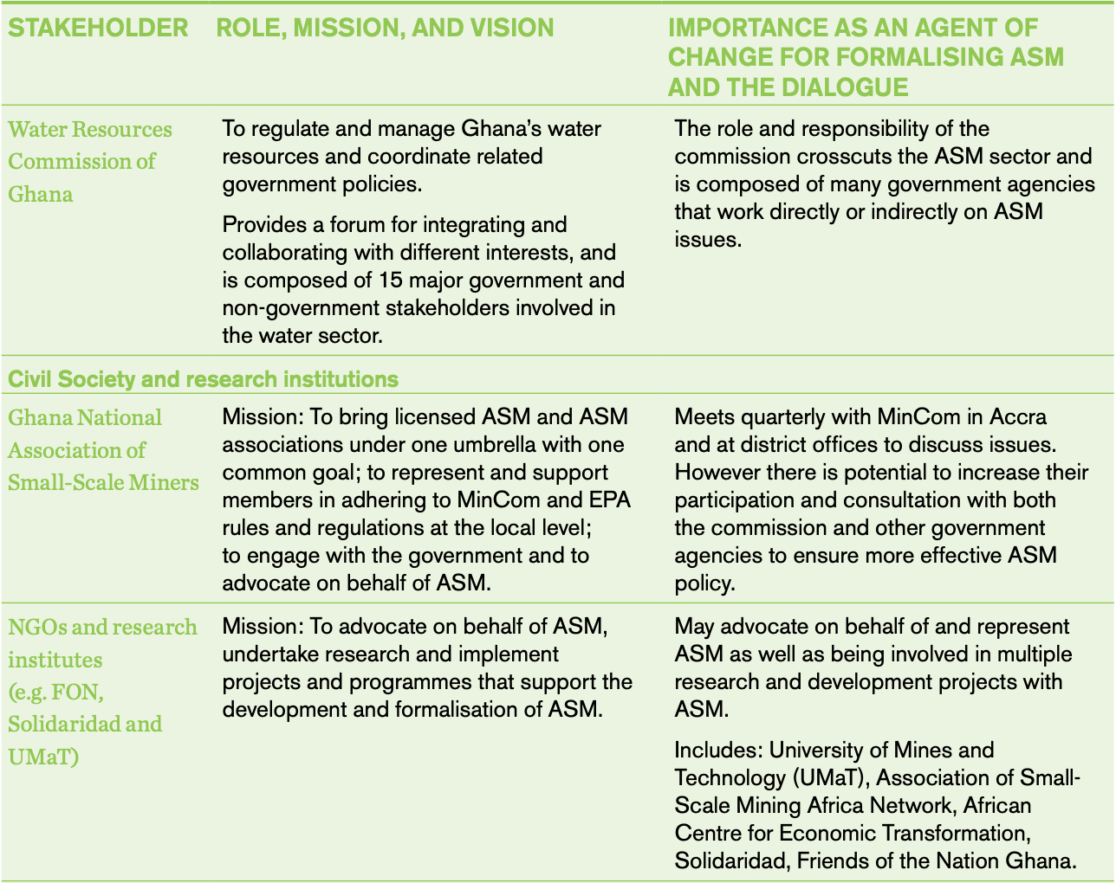
Exemple EMAPE:
Cartographie et engagement des parties prenantes
Peut alimenter un dialogue d’action
(McQuilken & Hilson, 2016)
Notes:
“Artisanal and small-scale gold mining in Ghana | Evidence to inform an ‘action dialogue’”
pg 24-27 stakeholder mapping and analysis
Stakeholder mapping and identification examples
Stakeholder: local mining communities especially mining organizations
Interests and stakes: different for each community and person so must consult, livelihood is the top priority
Contributions: knowledge, policy development, implementation
Not as influential in decision-making as they should be
Let communities choose their own representatives
Reduce barriers to decision making
Address power imbalances
Continuous feedback from communities
Engagement: policy development and field implementation, involved in decision-making and agenda setting, allocate resources that they need, education and training
Stakeholder: NGOs
Mapping: identify NGOs working on issues related to ASGM, such as human rights, environmental conservation, and community development
Contributions/interests: advocacy and policy reform, capacity building and training, community development and empowerment, environmental issues, human rights, research and knowledge sharing
Engagement: collaboration in policy development and implementation, information sharing, partnerships, continuous feedback

Slide 46
EXERCICE 2 - Analyse des parties prenantes

Slide 47
ACTIVITÉ : Matrice Influence / Intérêt
En groupe et à l’aide du modèle fourni.
Situez les acteurs que vous avez listés dans l’exercice précédent dans la matrice, en fonction de leur niveau d’intérêt et de leur niveau d’influence dans votre paysage.
  Vous pouvez différencier les secteurs ou groupes d’intérêt des parties prenantes en utilisant des couleurs de texte différentes.
Une fois la matrice complétée, discutez ensemble:
➔ Quelle est votre interprétation de la matrice ?
➔ Comment pourriez-vous utiliser ces informations de manière stratégique dans le cadre d’une gestion intégrée du paysage ?
Notes:
Co-developing a shared Vision as a north star for multi-actor collaboration
Possible other application areas
Partnering agreement scorecard
Prospective partnership assessment or another option
Gender equality in multi-stakeholder partnerships (exercise, p. 23)
And much more…

Slide 48
actor 1
actor 11
actor 14
Élevé
actor 7
actor 10
actor 8
actor 9
INFLUENCE
actor 12
actor 2
actor 3
actor 16
actor 5
Faible
actor 6
actor 13
actor 15
actor 4
actor 17
Faible
INTERET
Élevé

Slide 49
ENGAGEMENT DES PARTIES PRENANTES
UTILISER L'ANALYSE POUR PASSER A L'ACTION…
Notes:
Gustavo (1 min)
To start together from the very beginning: What is a Stakeholder?
We listen from the audience, recognize meaningful concepts (by repeating them) and share the next slide.

Slide 50
ANALYSE DES PARTIES PRENANTES
Approche pour comprendre les parties prenantes pertinentes, leurs caractéristiques et leurs interrelations a fin de prioriser leur engagement

Slide 51
ENGAGEMENT DES PARTIES PRENANTES
L’engagement des parties prenantes est un processus continu visant à impliquer et inclure les parties prenantes dans une action ou un processus de prise de décision.
(USAID, 2018)
Notes:
Stakeholder engagement is the process of including stakeholders in an action or decision-making process. (USAID, 2018)
There are many definitions for Stakeholder Engagement, here we share another one from UNDP:
UNDP: Stakeholder engagement is a process to ensure participatory equity, accountability and transparency, and to develop partnerships and networks amongst different stakeholders. According to them, engagement should be timely, open, transparent, informed, inclusive, and iterative
Stakeholder engagement can bring to light the issues that matter most to those affected and ensures that stakeholders are represented in decision-making process. Stakeholder engagement provides a range of viewpoints and perspectives, as well as valuable knowledge about the local social and ecological systems.
What is essential to understand regarding this phase, is that every stakeholder group is different, therefore the strategy (format/method/process) will be different for each one.

Slide 52
Avant de cartographier et d’analyser les parties prenantes…

Slide 53
Apres de cartographier et d’analyser les parties prenantes…

Slide 54
Engagement des parties prenantes

Slide 55
Engagement des parties prenantes

Slide 56
Engagement des parties prenantes

Slide 57
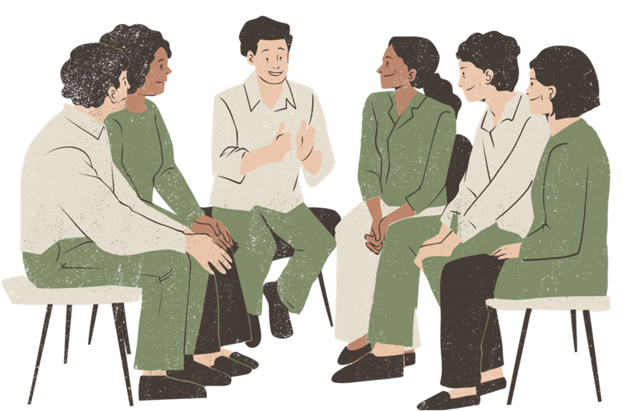
Un processus continu comportant de nombreuses étapes…
Contact bilatéral initial
Réunions initiales avec le groupe
Créer un climat de confiance et une compréhension partagée
Identifier les intérêts communs
Rédiger des accords initiaux
Définir des objectifs communs et un plan d’action
Processus continu de participation/action à long terme
Notes:
L'engagement des parties prenantes est un processus visant à garantir l'équité participative, la responsabilité et la transparence, et à développer des partenariats et des réseaux entre les différentes parties prenantes. Selon eux, l'engagement doit être opportun, ouvert, transparent, éclairé, inclusif et itératif
L'implication des parties prenantes peut mettre en lumière les questions qui importent le plus aux personnes concernées et garantit que les parties prenantes sont représentées dans le processus décisionnel. L'implication des parties prenantes offre un éventail de points de vue et de perspectives, ainsi que des connaissances précieuses sur les systèmes sociaux et écologiques locaux.
What is essential to understand regarding this phase, is that every stakeholder group is different, therefore the strategy (format/method/process) will be different for each one.

Slide 58
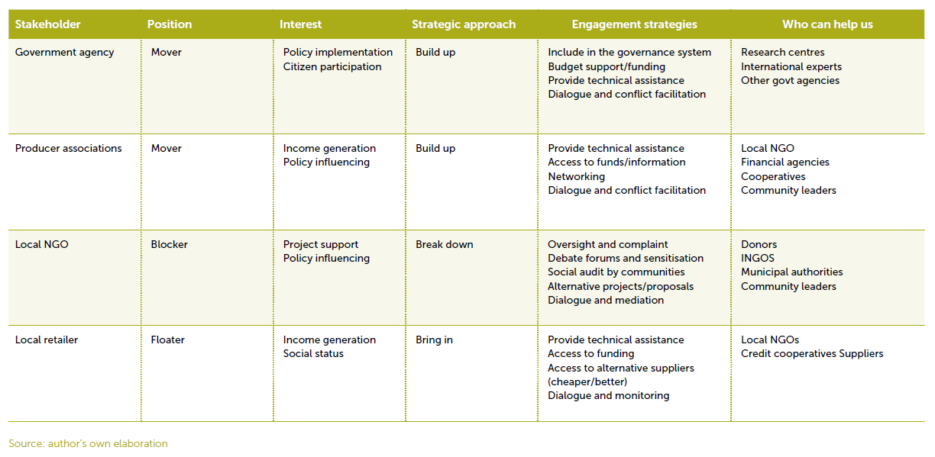
Stratégie d’engagement des parties prenantes

Slide 59
Quel est le lien entre l’engagement des parties prenantes et la gouvernance des paysages ?
Pour la prochaine réunion…

Slide 60
La série de webinaires planetGOLD sur les approches paysagères et juridictionnelles
L’enregistrement de la session d’aujourd’hui sera bientôt disponible.
Prochaine session : 14 août 2025
Merci d’envoyer vos commentaires et questions.
PROCHAINES ETAPES

Slide 61
Merci et à bientôt !
mlevy@ecoagriculture.org

Slide 62

Notes:
Janet

